Slide 1

第五部分 消费者APP/微信公众号

Slide 2
1.注册流程-及下单流程
APP
下载
授权位置、摄像头、通讯录等
通用店铺模板
点击页面跳转注册页
验证手机号
获取微信授权
选择店铺
添加任何商品到购物车
启动支付
添加送货地址或快递地址
支付
下单成功
公众号
关注微信公众号
通用店铺模板
点击页面跳转注册页
验证手机号
选择当前店铺
添加任何商品到购物车
启动支付
添加送货地址或快递地址
支付
下单成功
关注公众号的渠道：
1、点击任何从公众号转发出来的信息，包括链接、产品。
2、扫描店铺二维码。
3、在宜百客系统的自动售货机上购物。
APP注册和公众号注册：
以手机号为标准，自动合并。

Slide 3
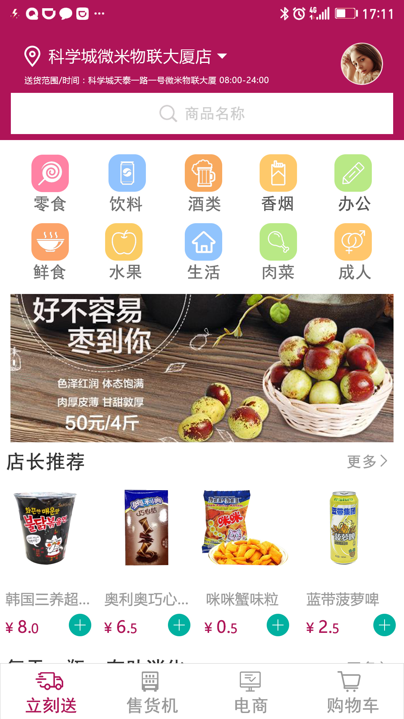
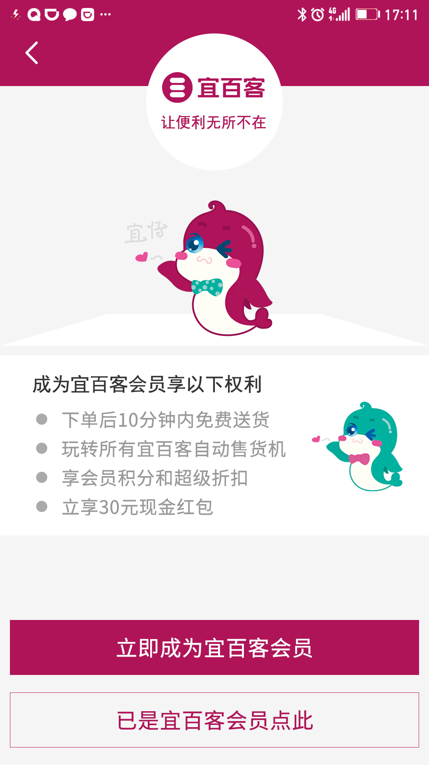
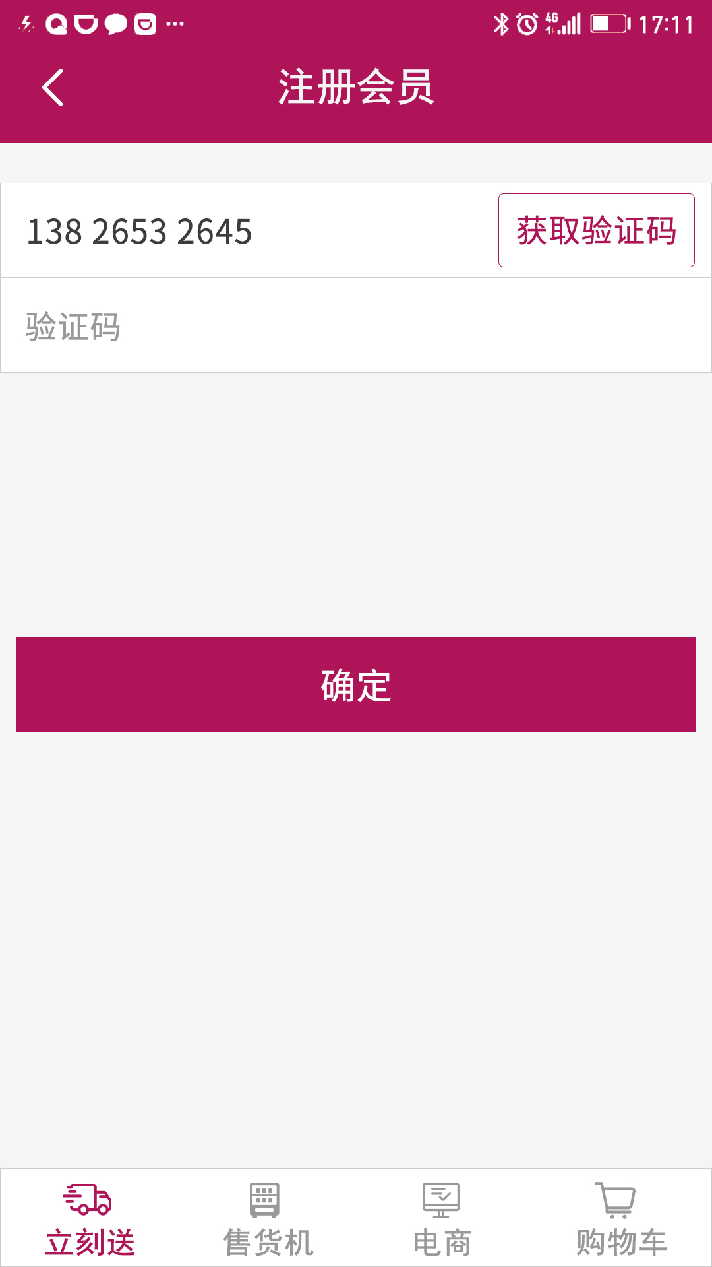
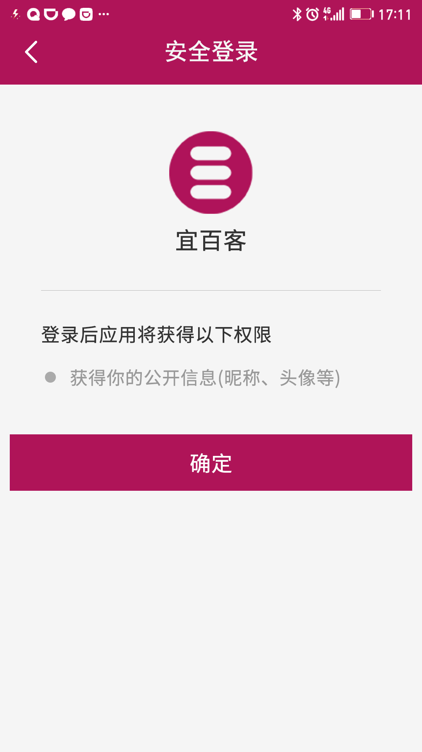
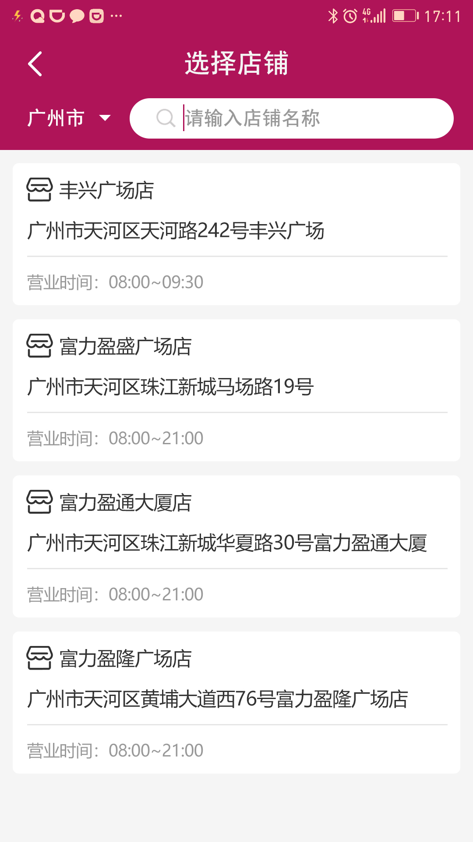
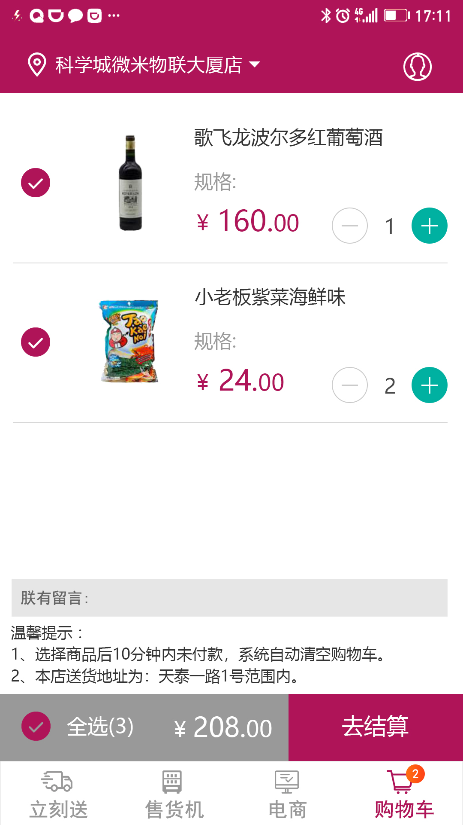
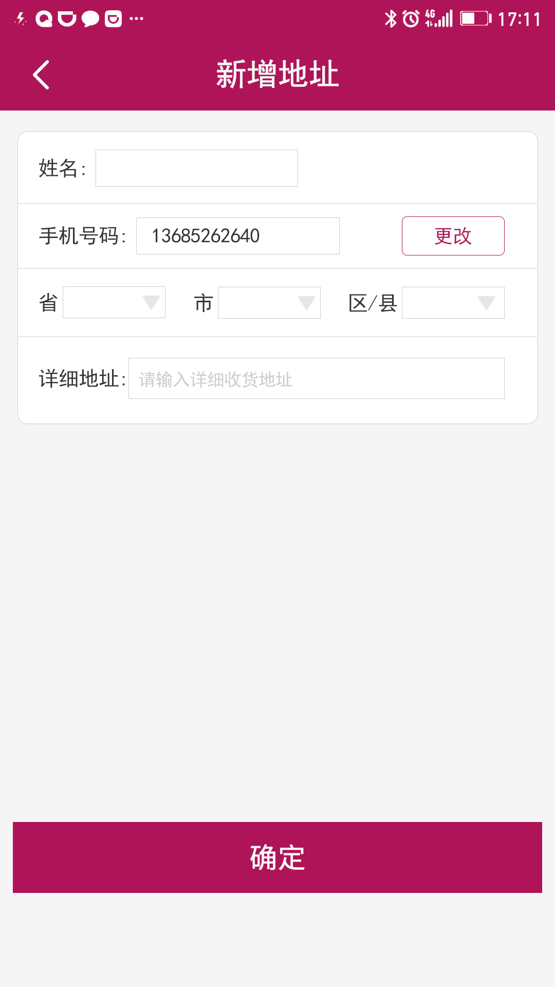
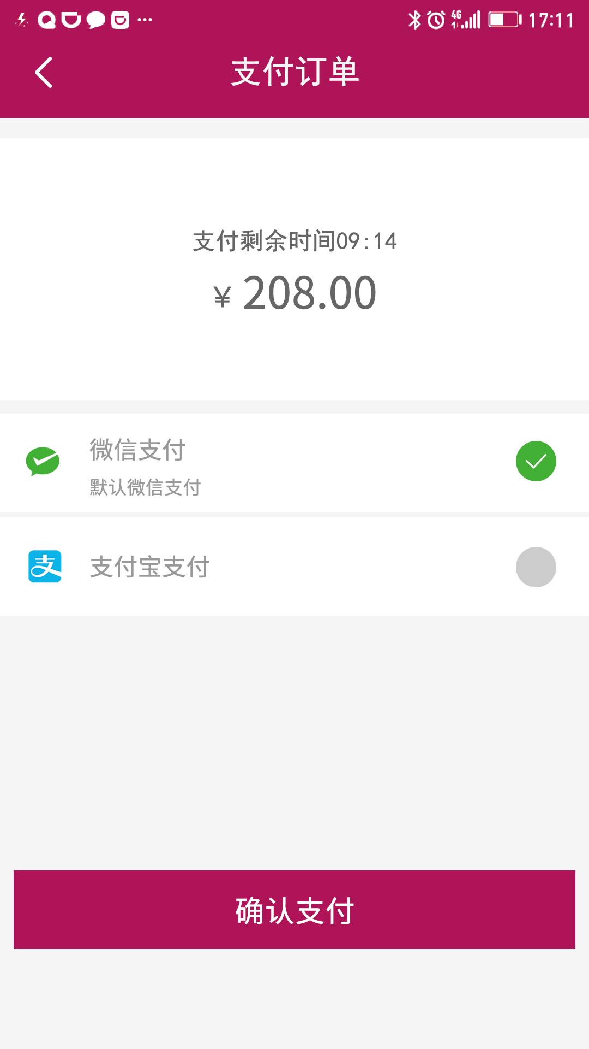
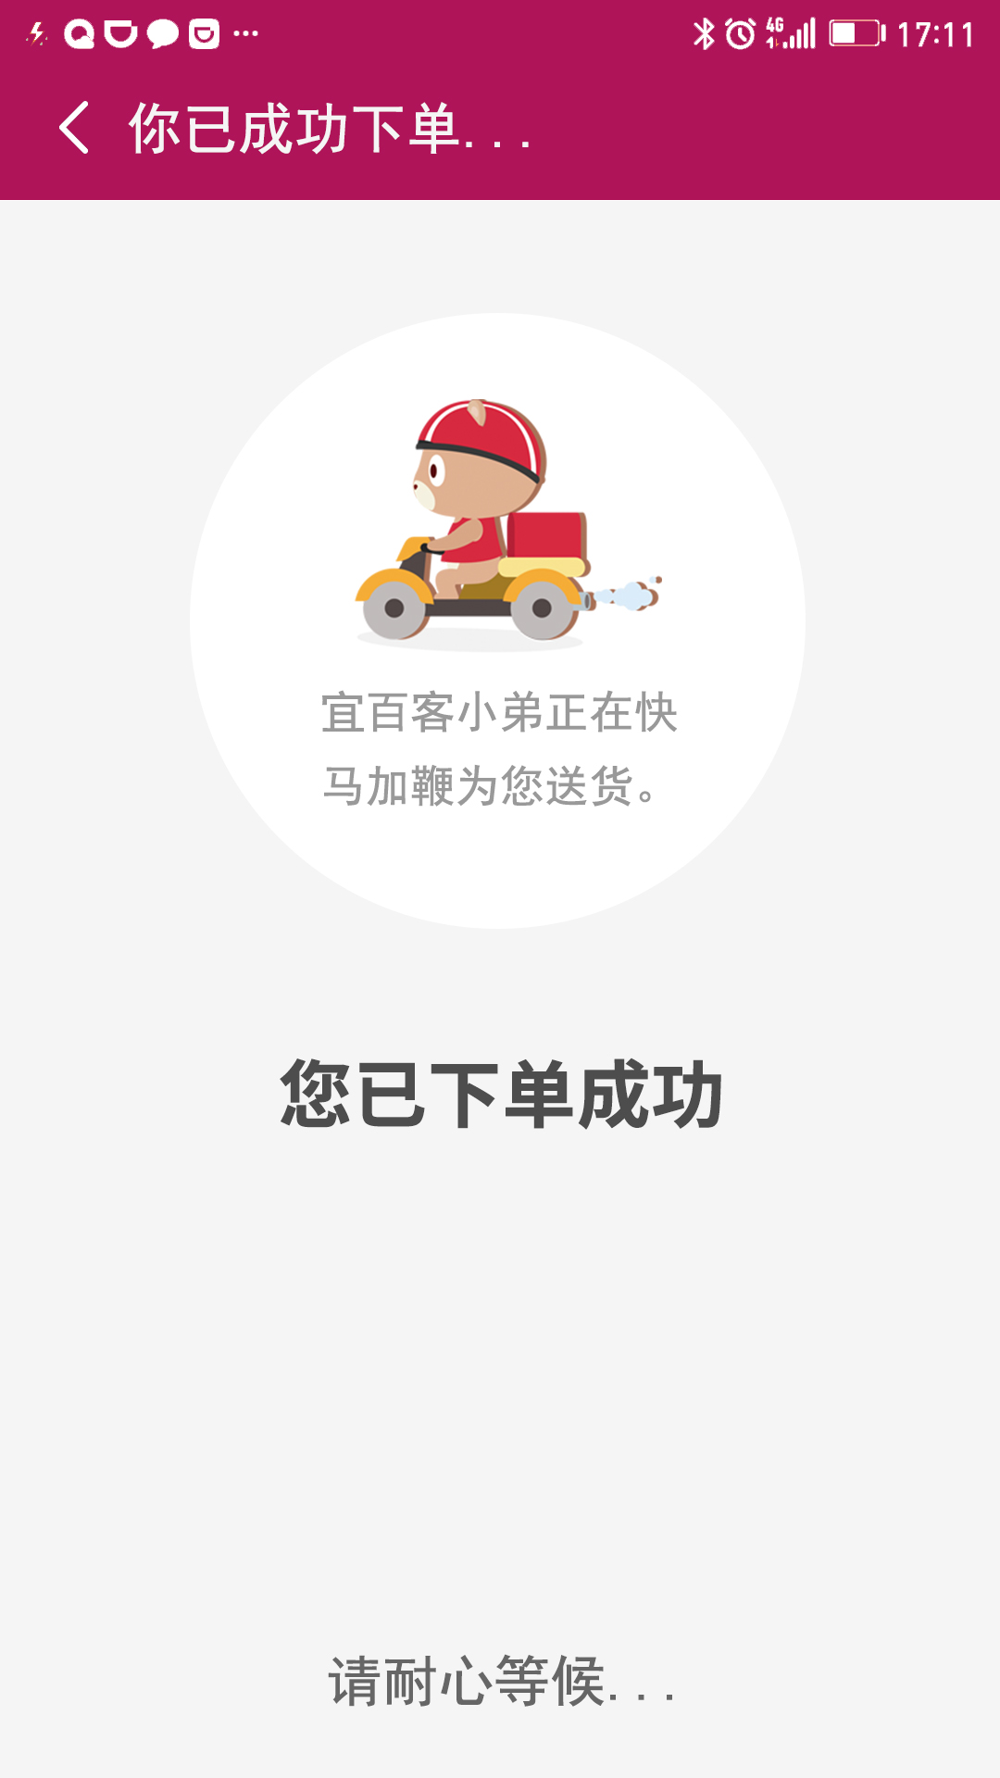
1.APP注册流程及购买流程
设置收货地址

Slide 4
1.APP注册流程及购买流程

Slide 5
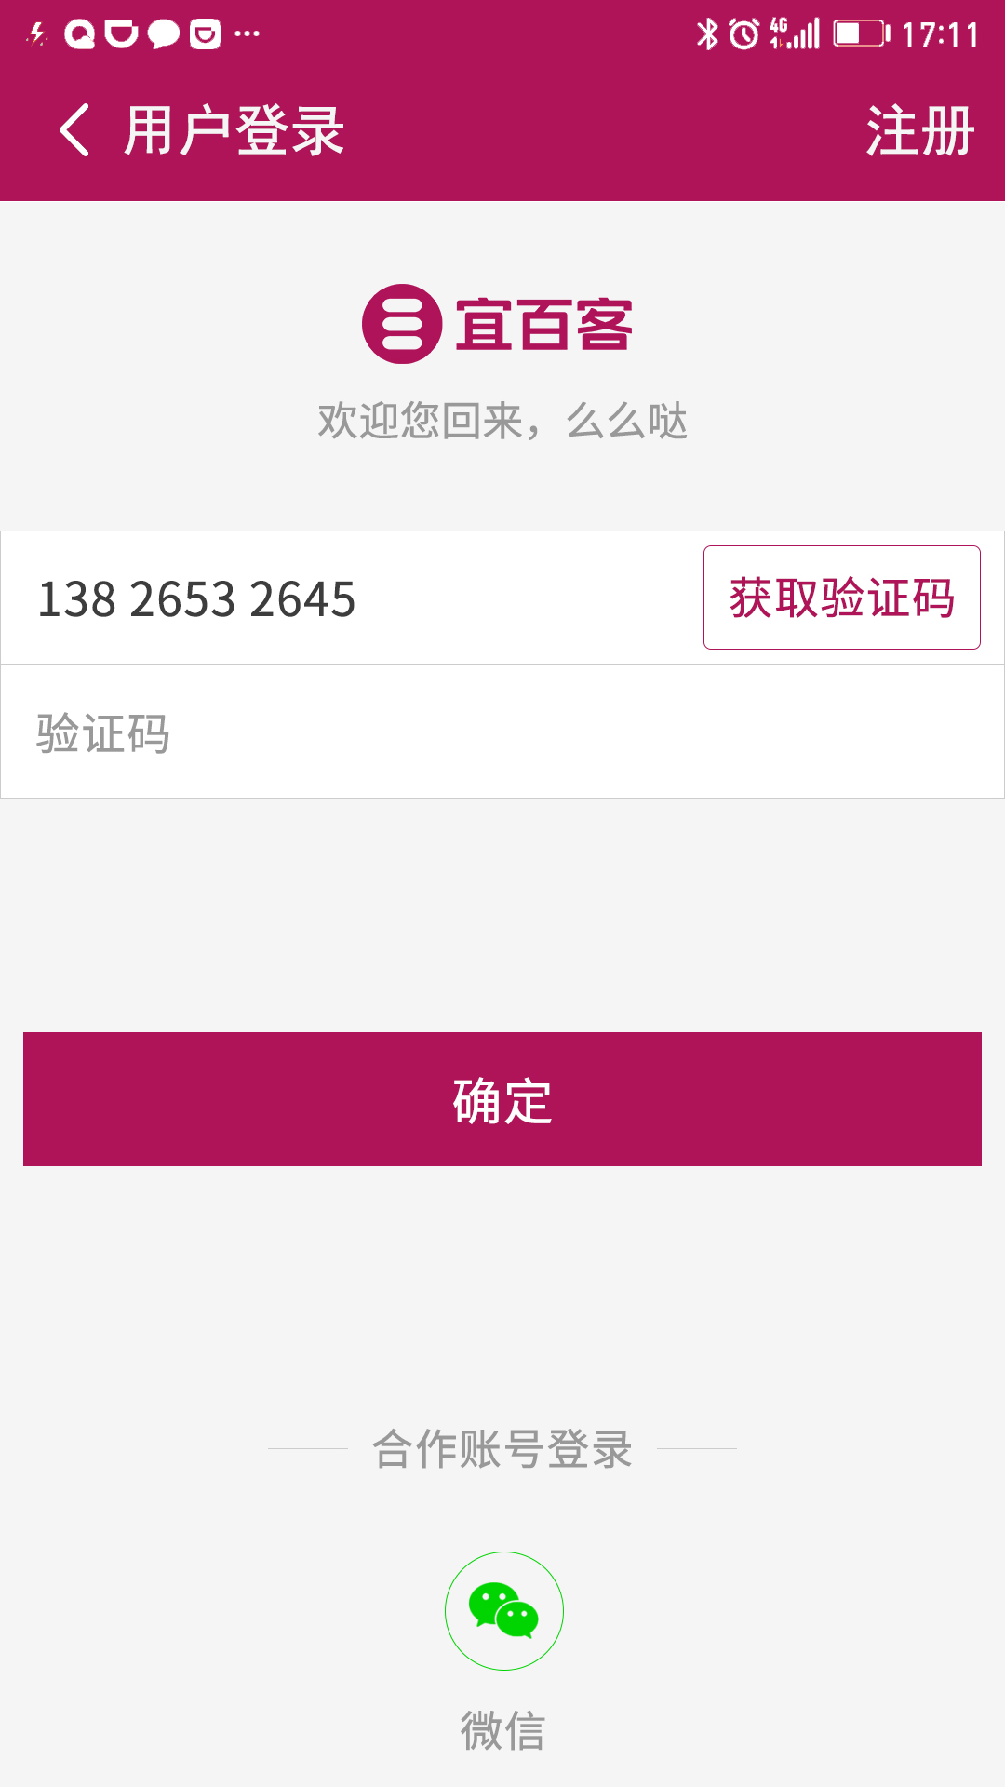
1.老客户登陆

Slide 6
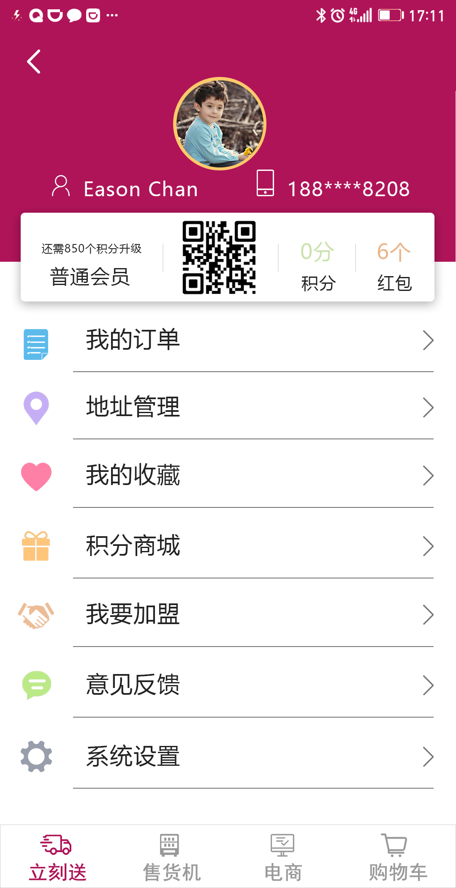
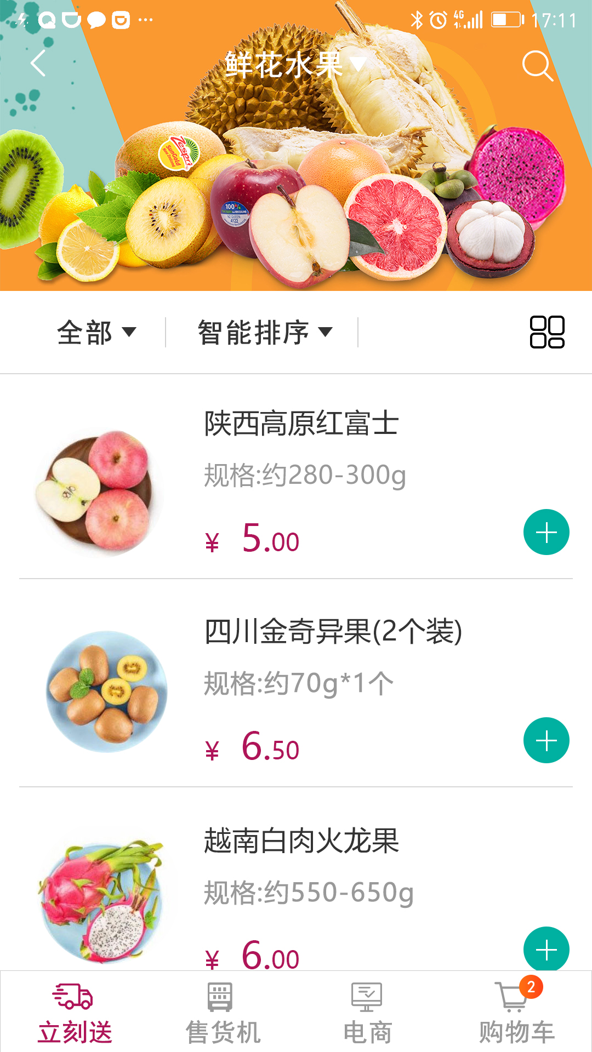
2.立刻送-首页

Slide 7
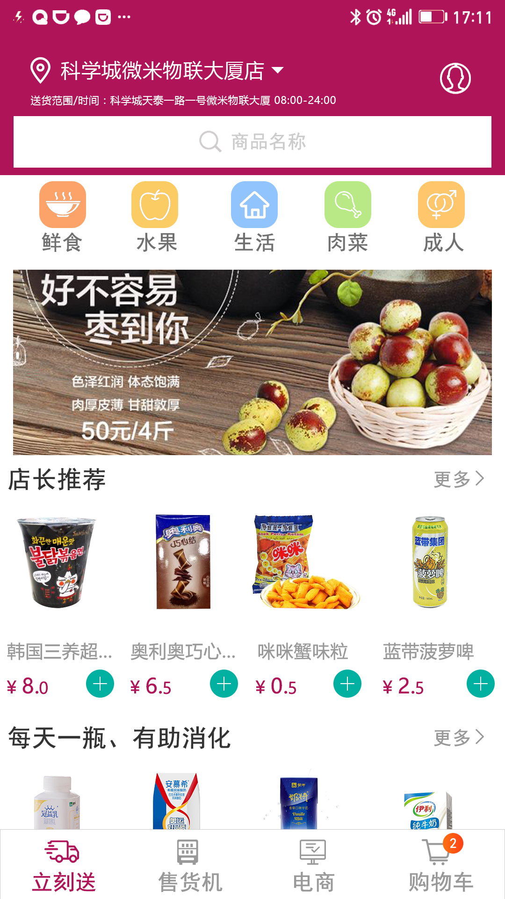
1.立刻送-选择商品
上滑

Slide 8
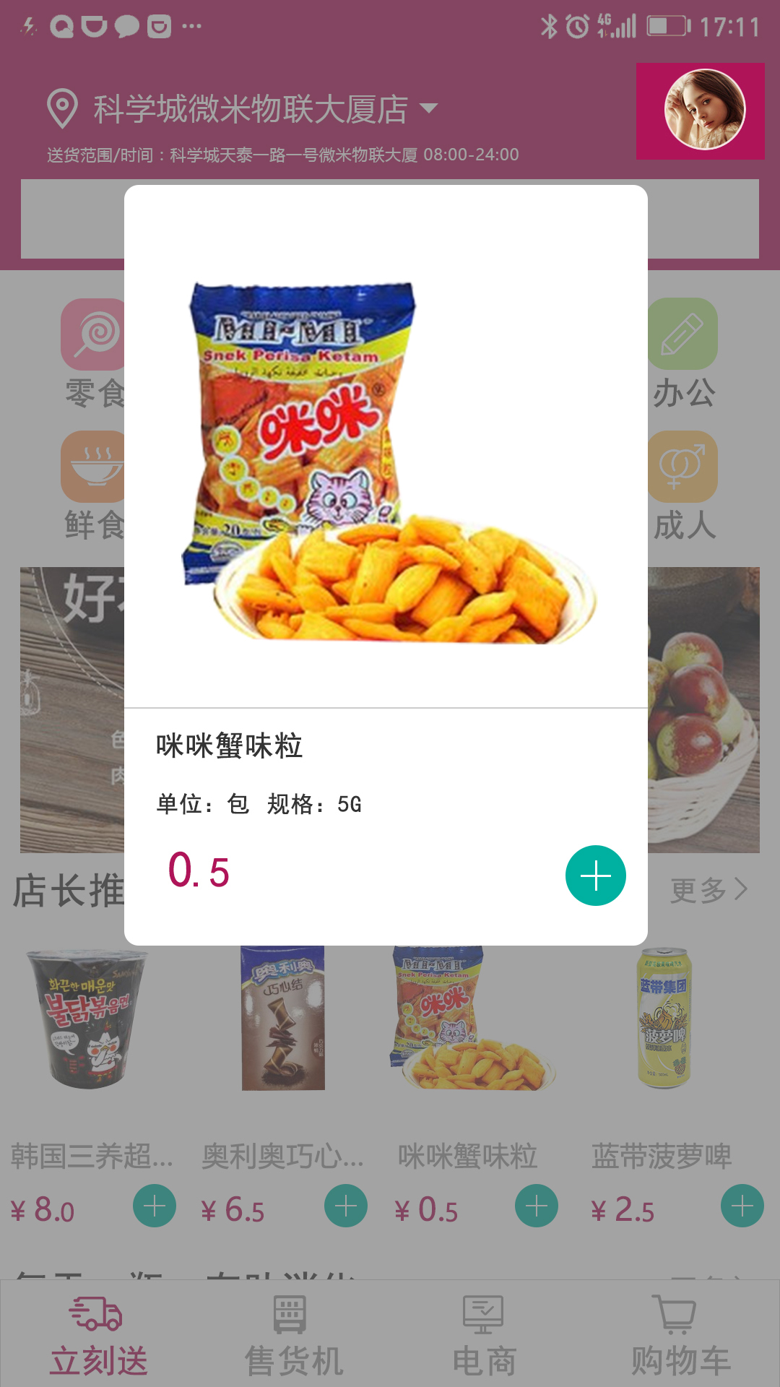

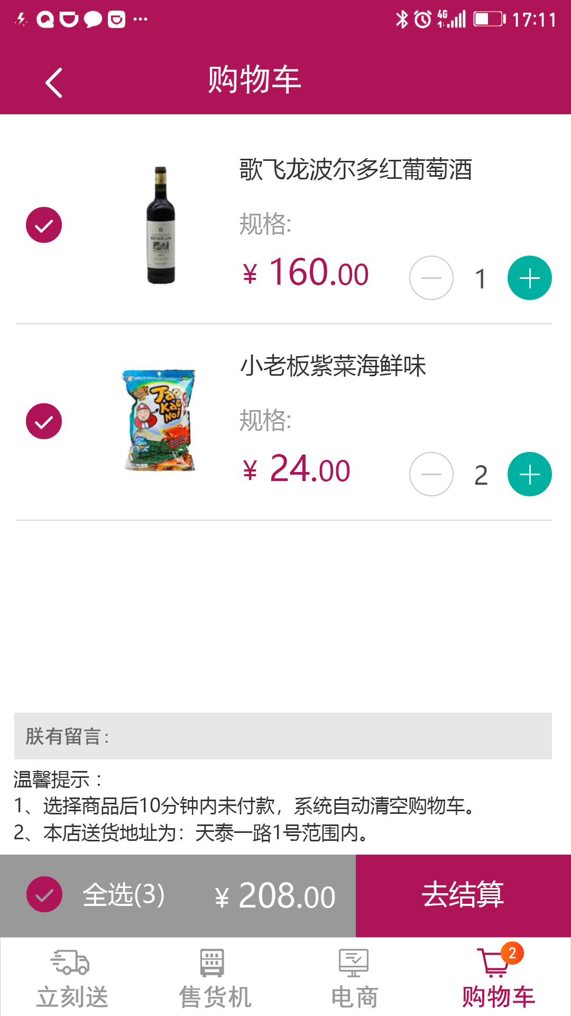
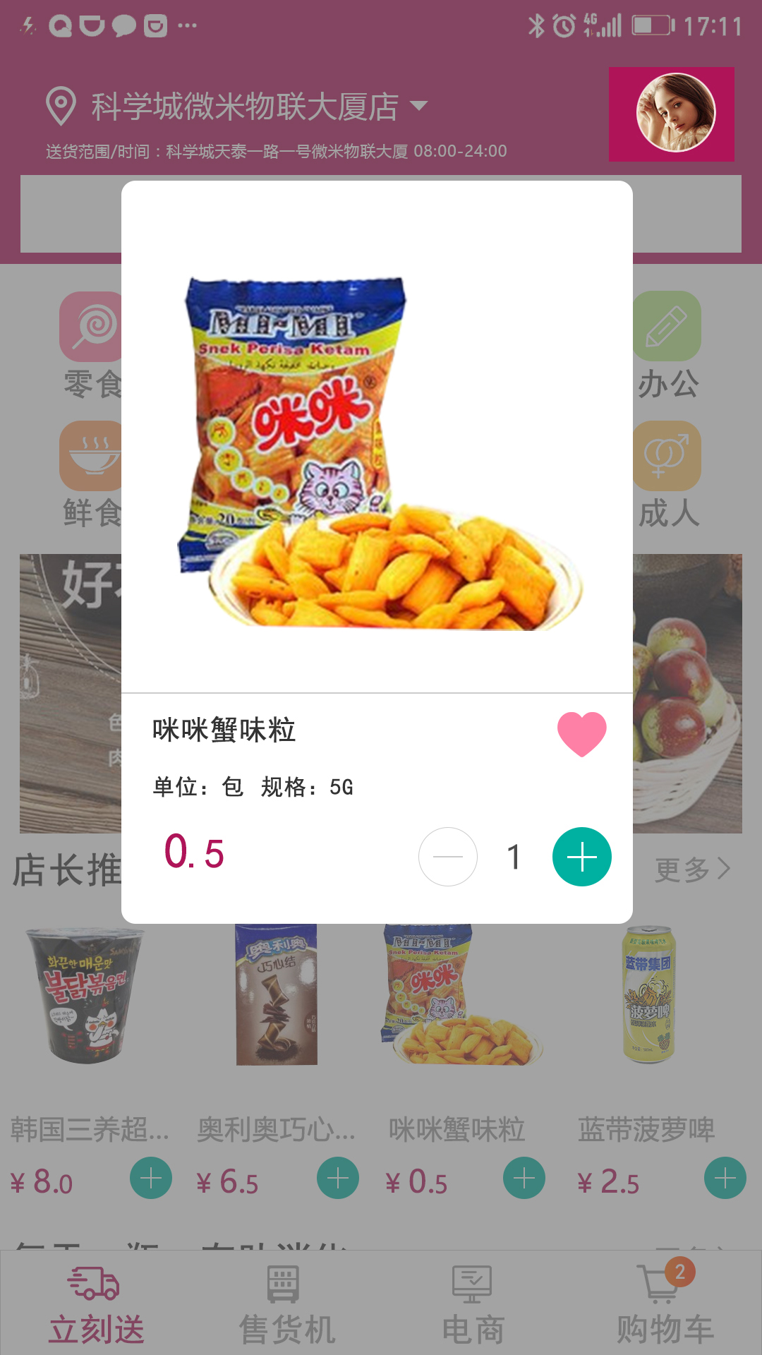
1.立刻送-选择商品加入购物车
1、点击商品图片去即展示大图和商品详情。
2、点击“+”，即转化为“- +”模式，通过+-来增加减少商品数量。当商品数为0时，自动只显示一个+号。选择商品的数量购物车同步显示数量。

Slide 9
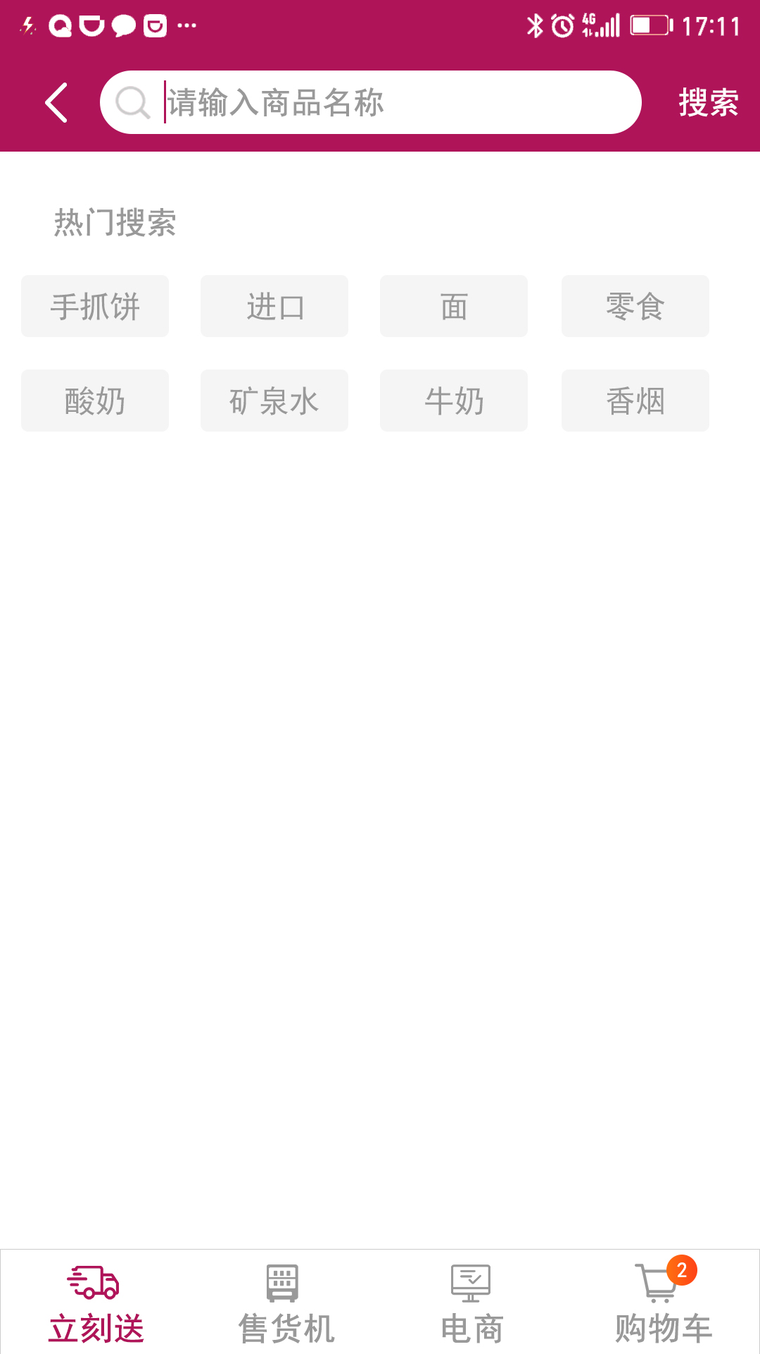
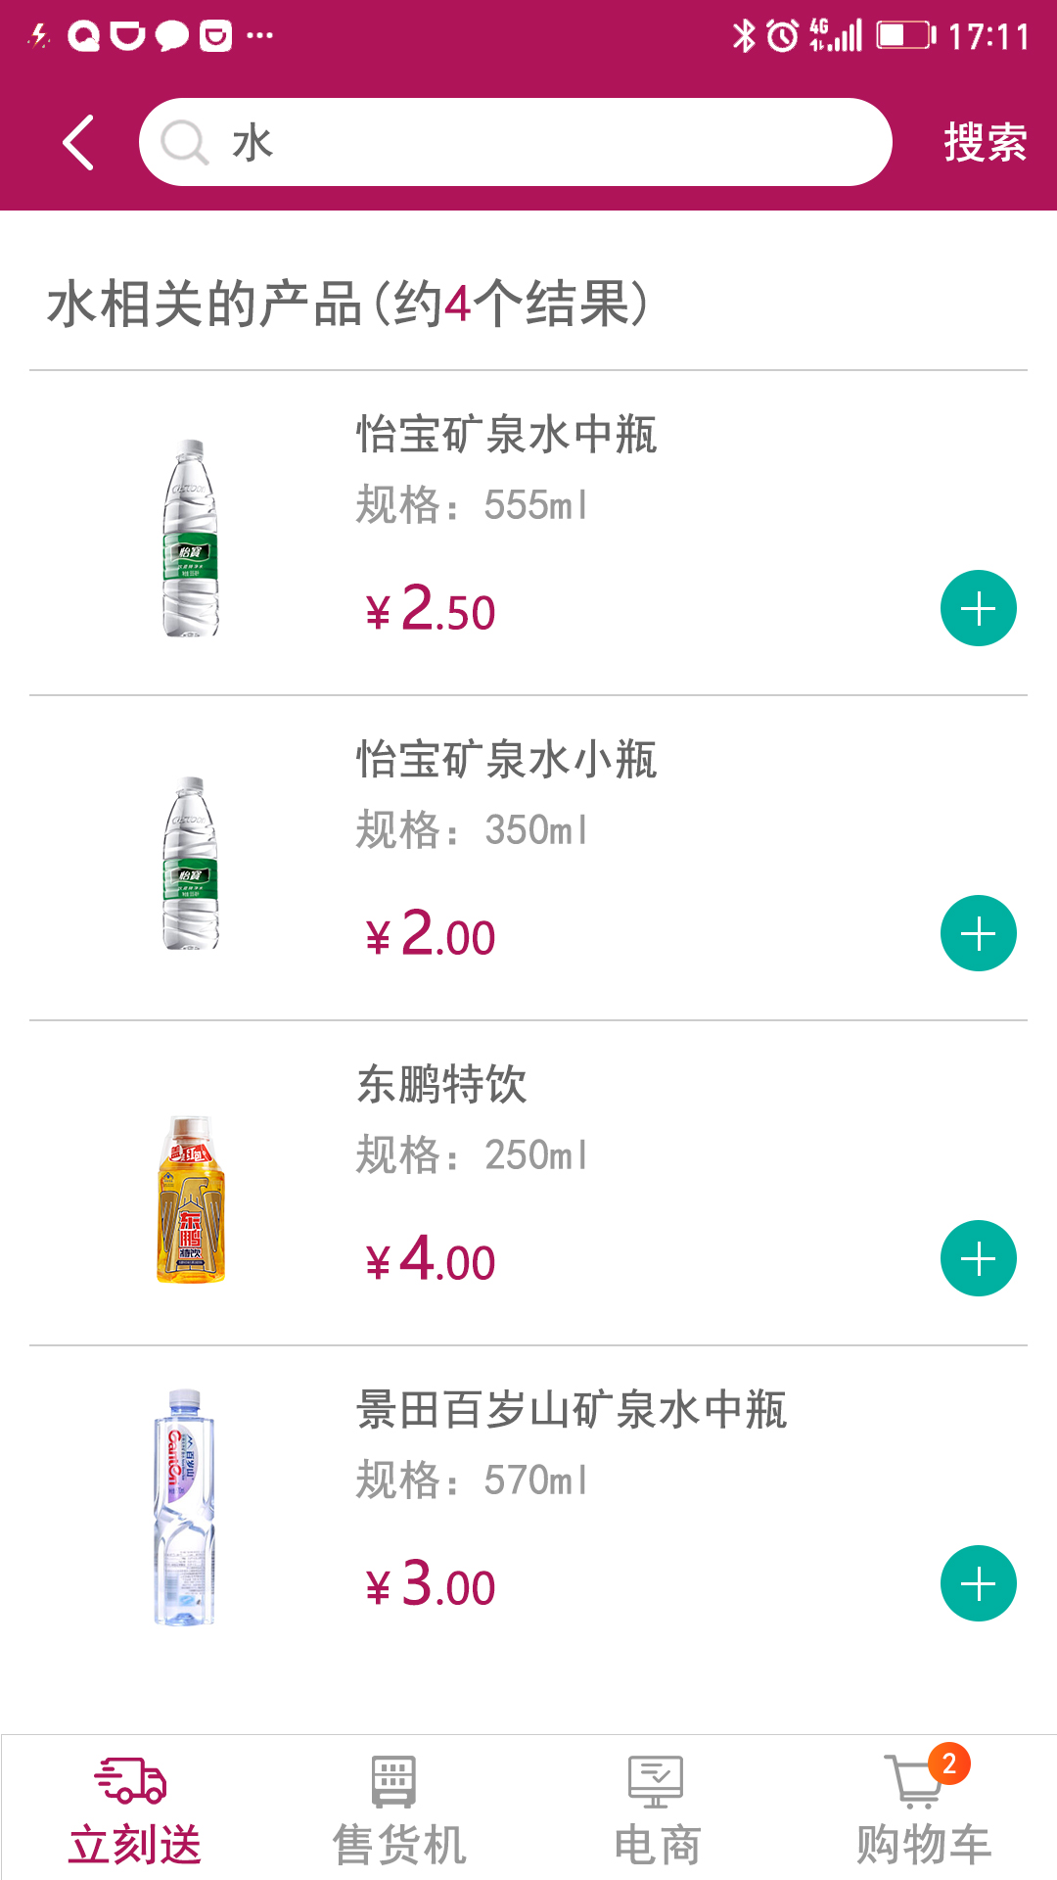
1.立刻送-搜索商品

Slide 10
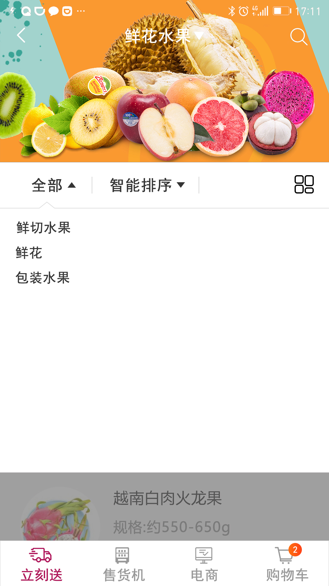
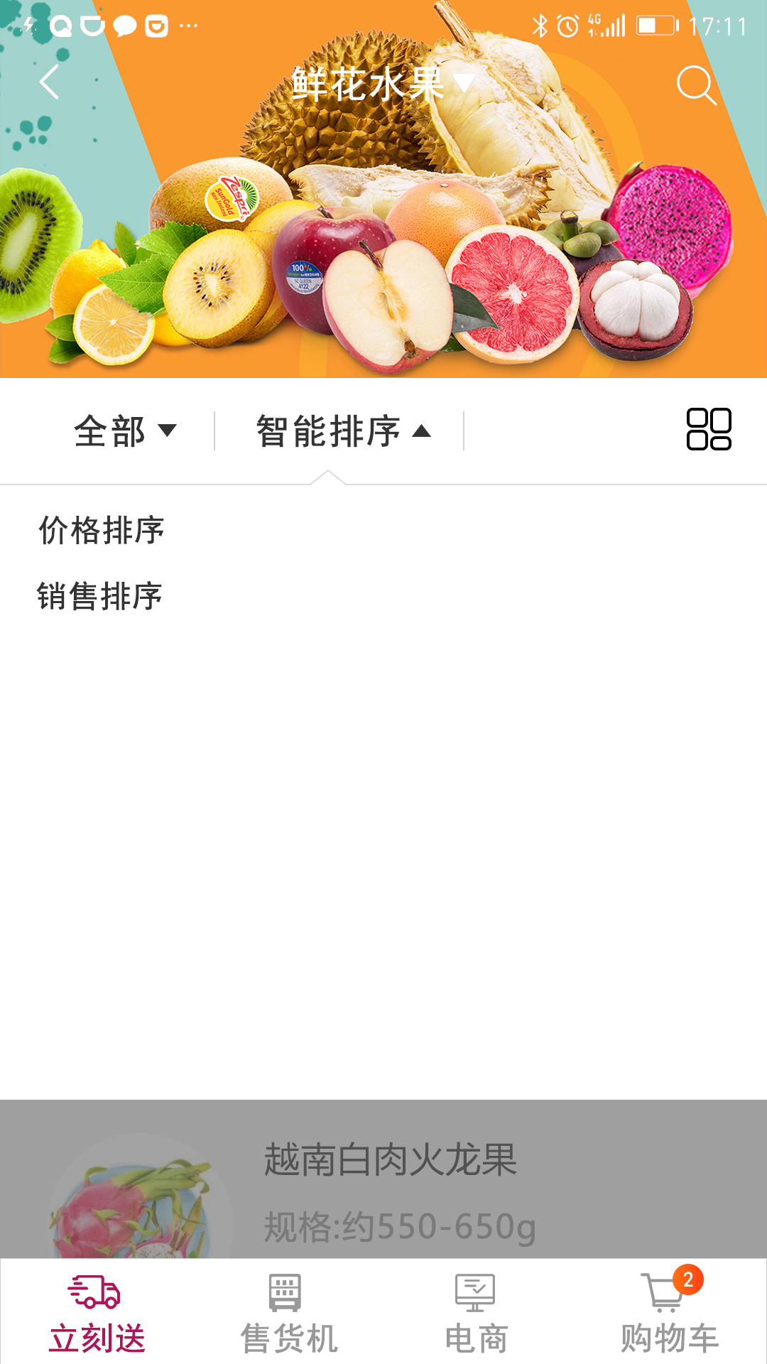
1.立刻送-商品筛选
按二级分类筛选
按价格和销售量排序

Slide 11
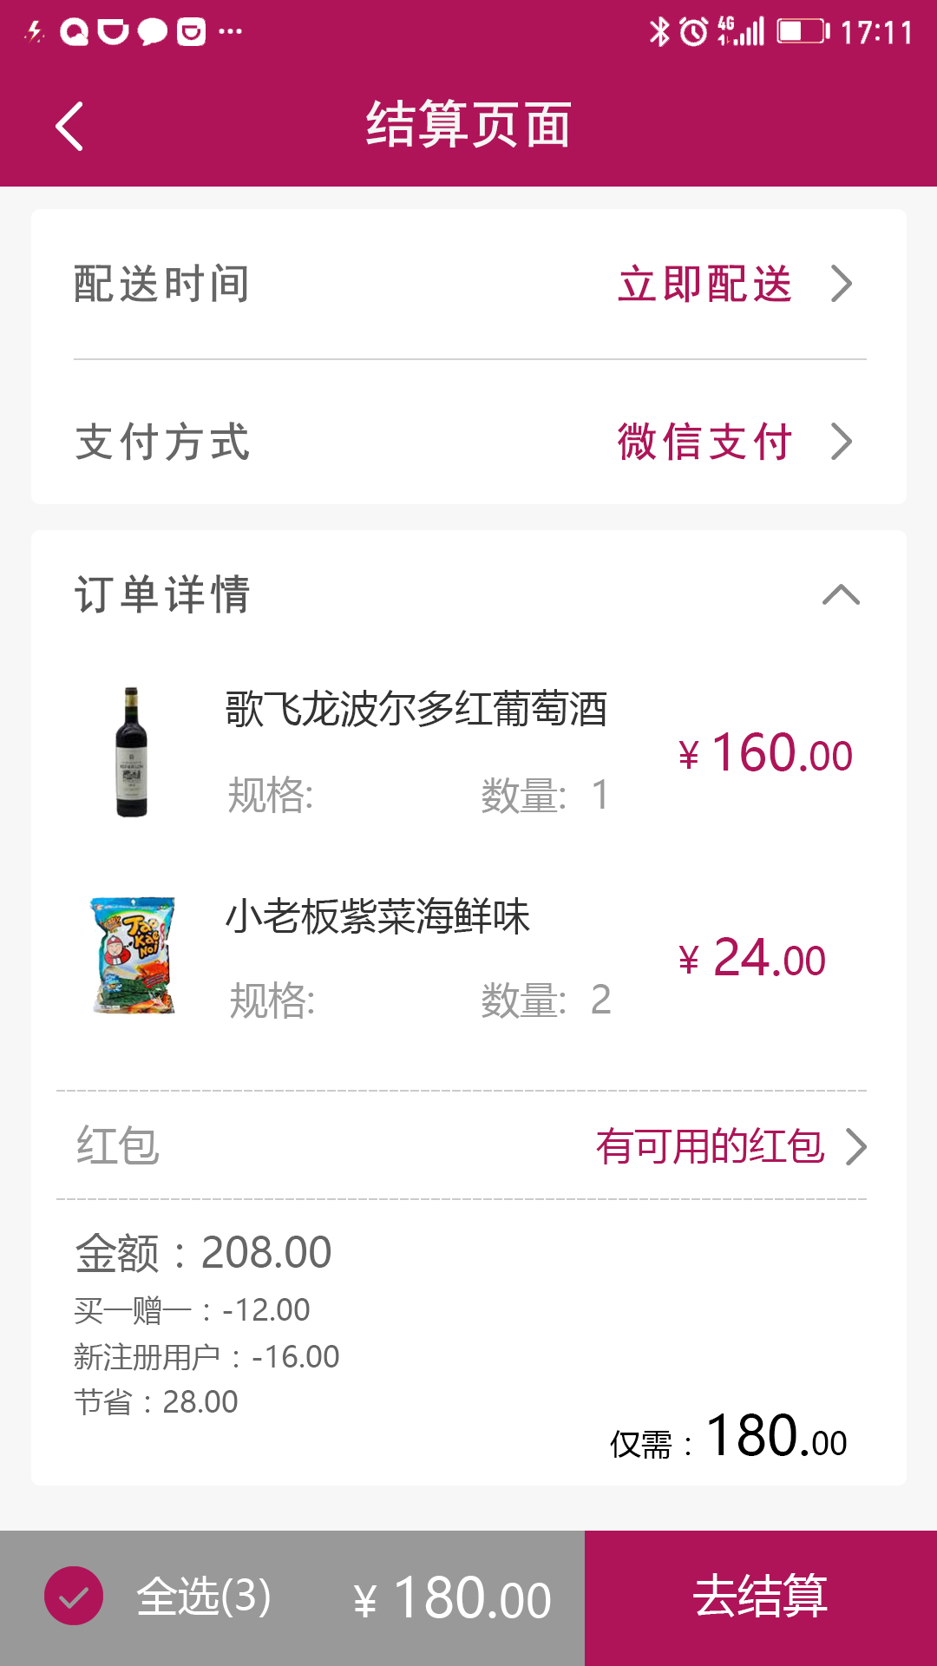
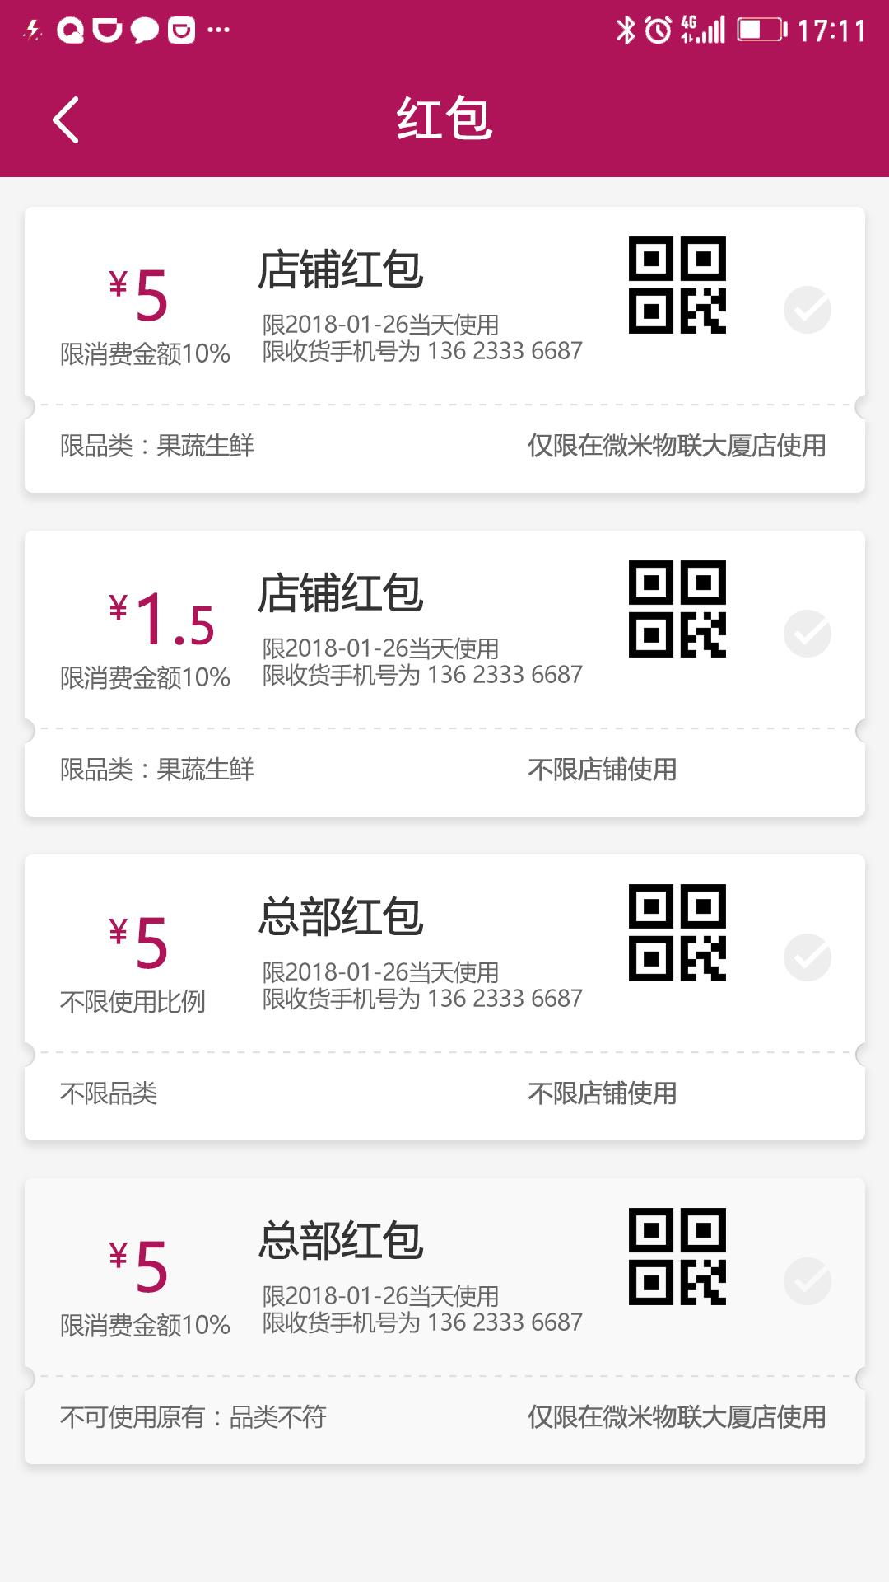

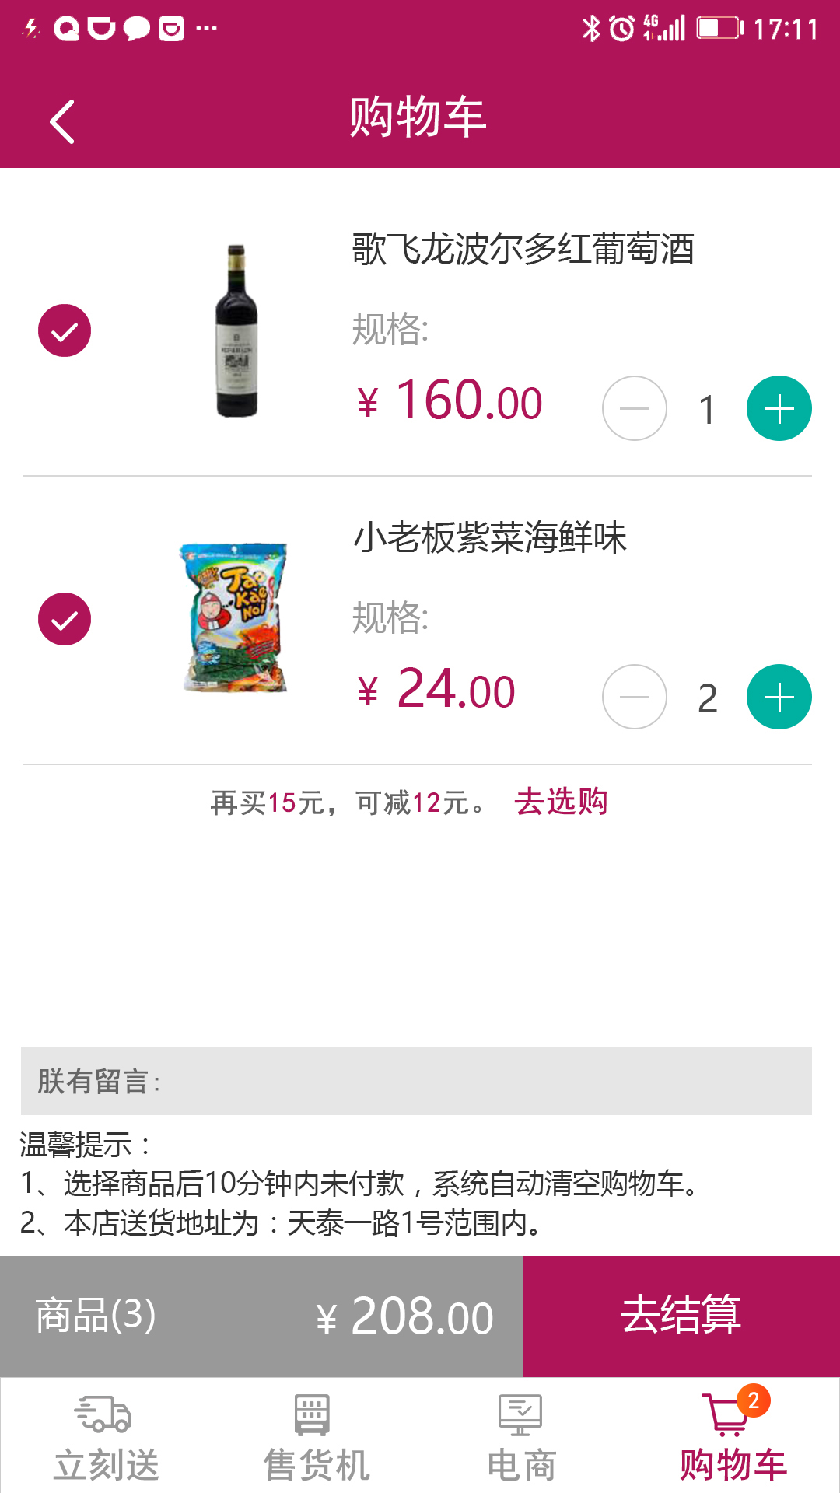


1.立刻送-支付(有红包和无红包)

Slide 12
1.立刻送-说明
购物车：
1、如果本店设置了“满多少立减多少”的促销，就显示，再买多少，可减多少。点击去选购，跳转立刻送首页。参考饿了么的方式。
2、温馨提示：送货地址为店铺设置的内容。
3、朕有留言，可输入客户的留言。
4、立刻送，将商品加入购物车后，如十分钟即无操作，又没有支付，在10分钟内自动清空购物车。
结算：
1、配送时间：立刻送界面自动显示：立即配送/选时配送。
2、支付方式：默认为微信支付，可切换为支付宝支付。
3、默认为全选，在本界面不可改。
4、如果有红包，即显示：有可用的红包，如果没有红包，显示：无可用的红包，并且为灰色，不可点开。
5、底部自动显示优惠的信息。
红包：
1、 可用红包为白色，不可用红包为灰色。参考饿了么的方式。

Slide 13
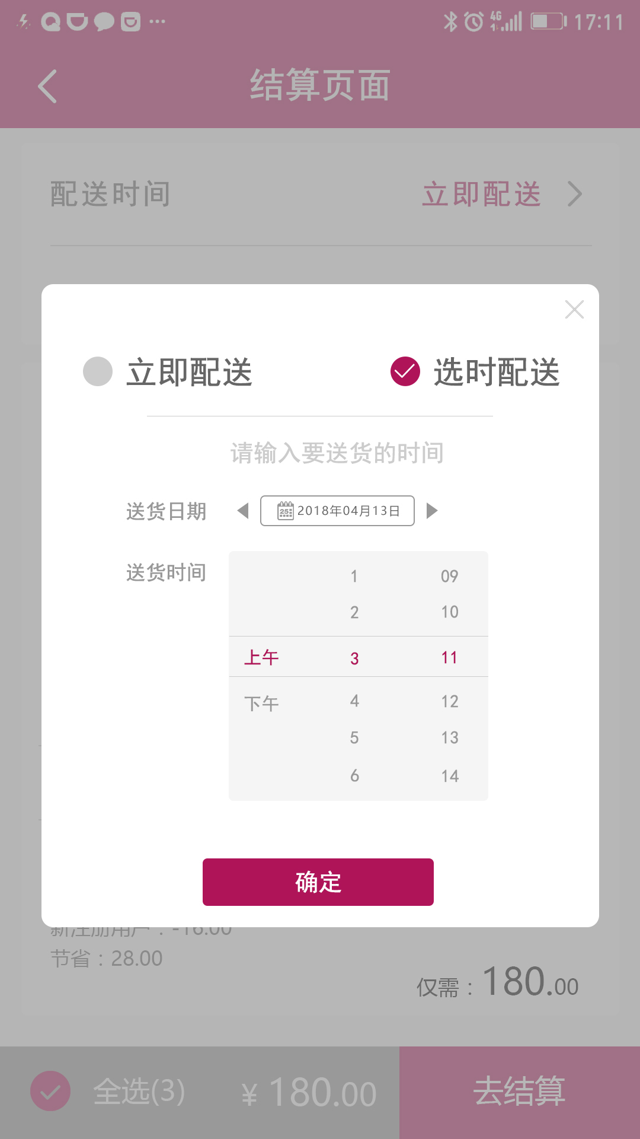
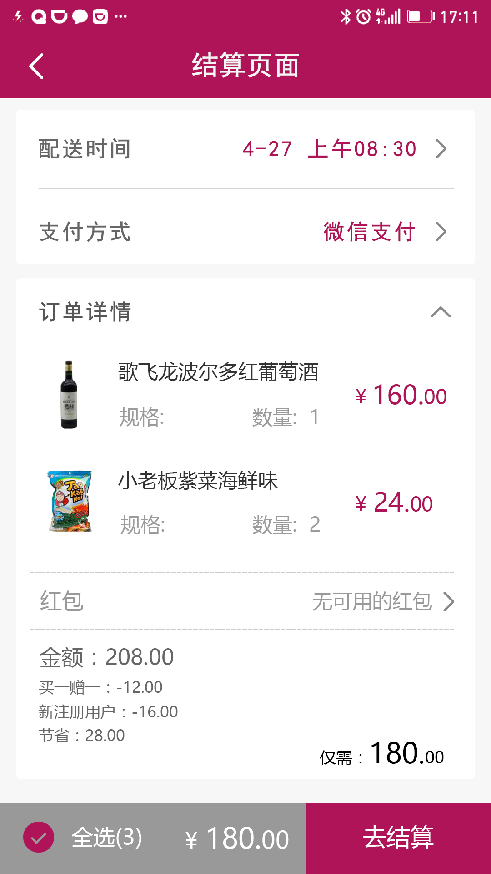
1.立刻送-切换送货时间

Slide 14
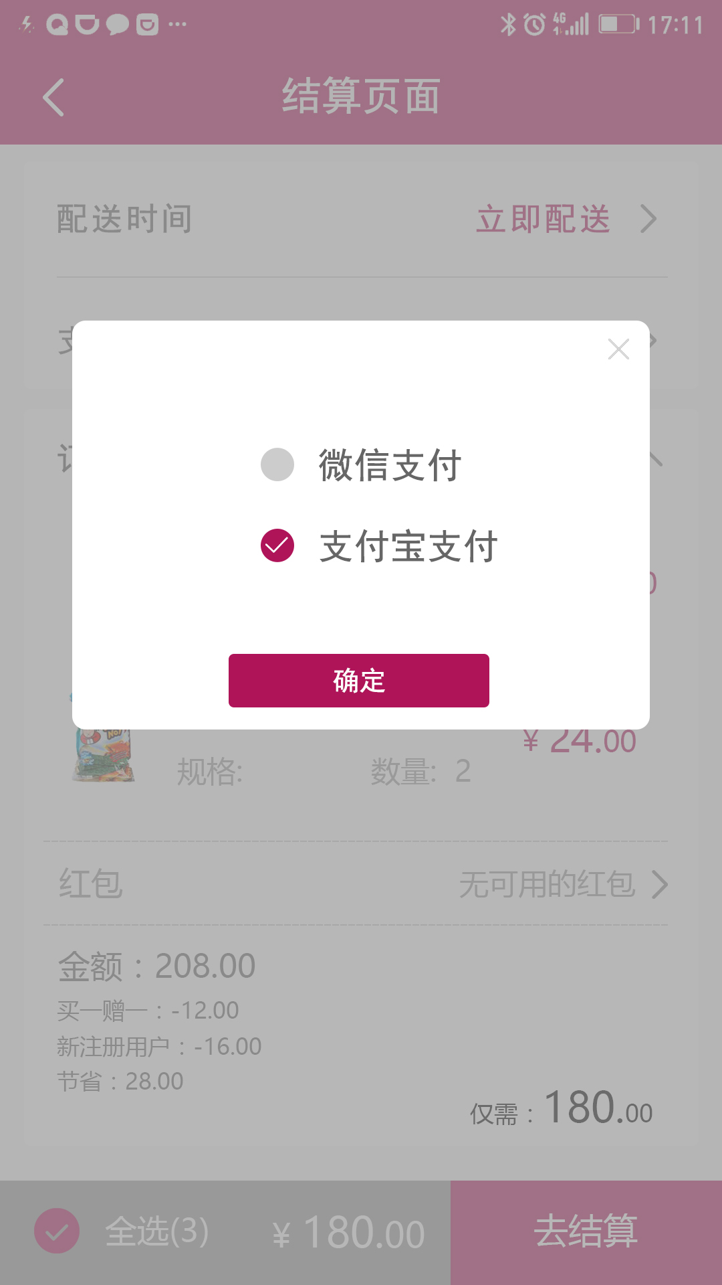

1.立刻送-切换支付方式

Slide 15
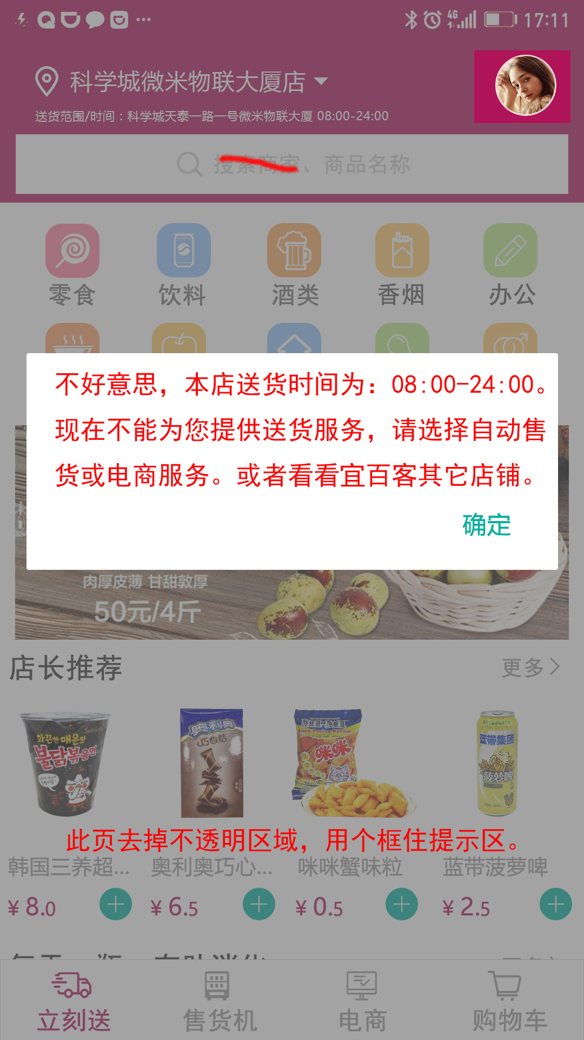
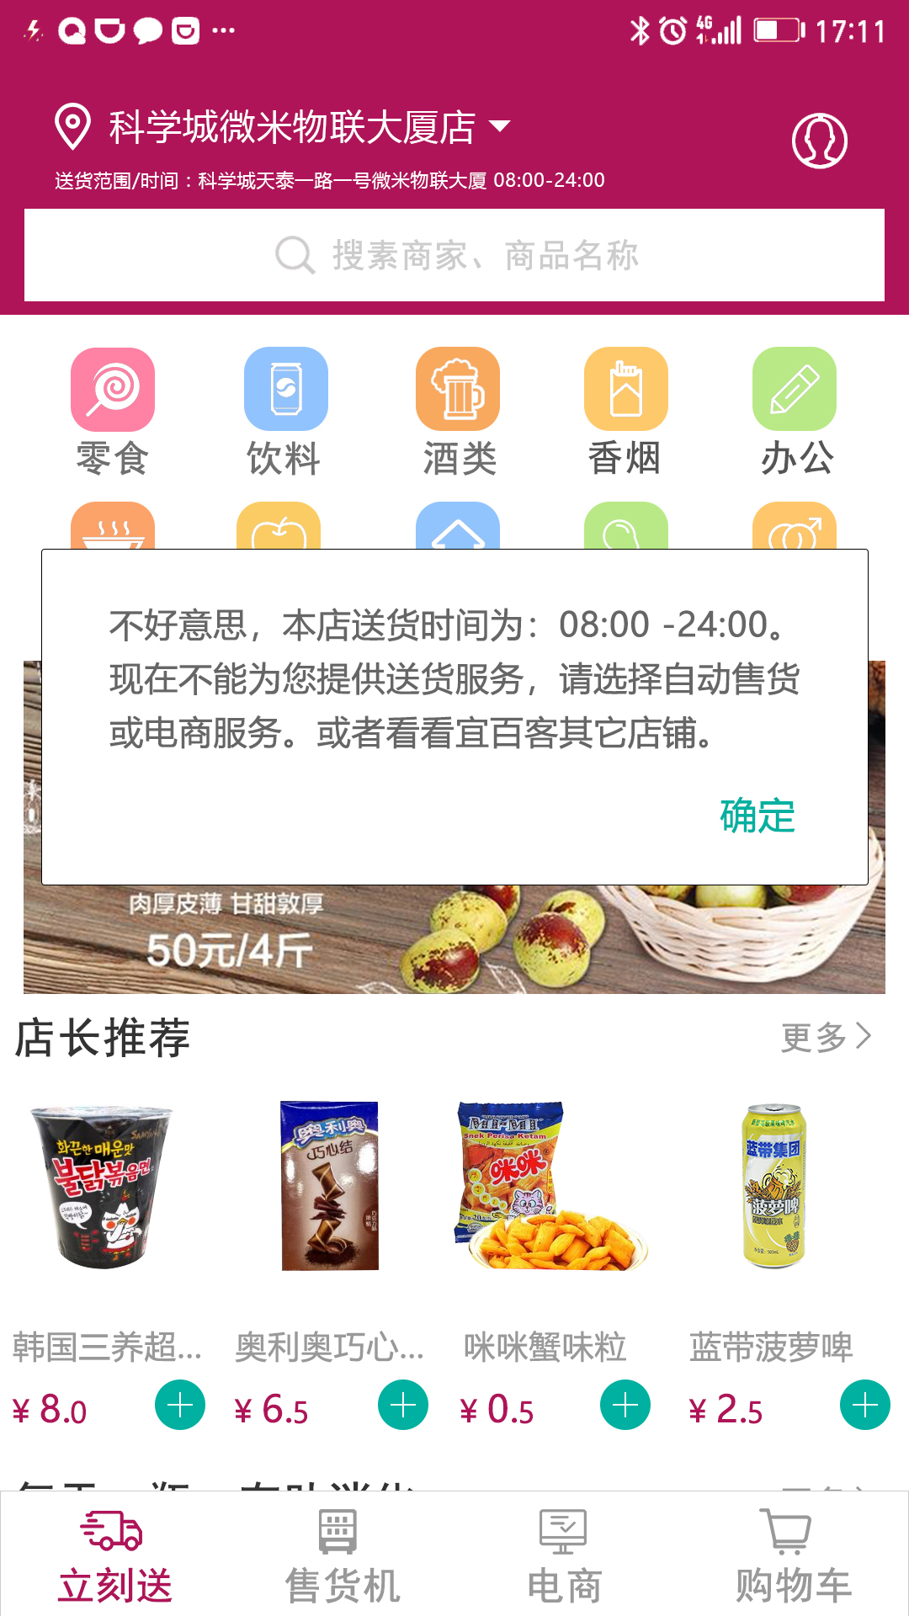
2.超出送货时间的提醒
1、超出送货时间的提示：在当前店铺的营业时间之外，在立刻送页面点击+号，立即弹出本提示框，其它功能照常可以使用。
2、点击确定或无操作5秒弹开自动消失。

Slide 16
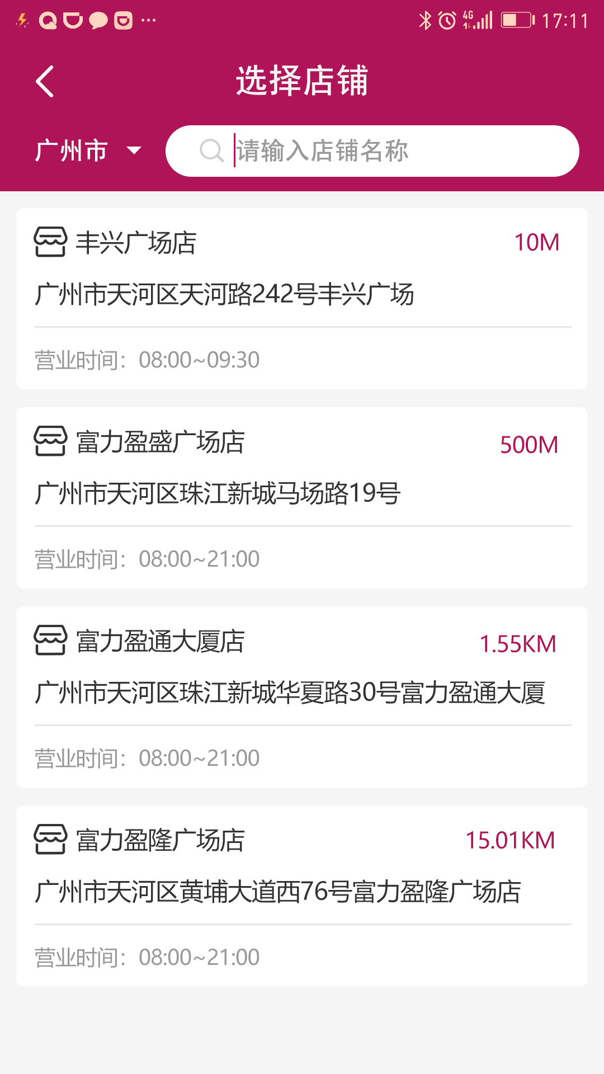
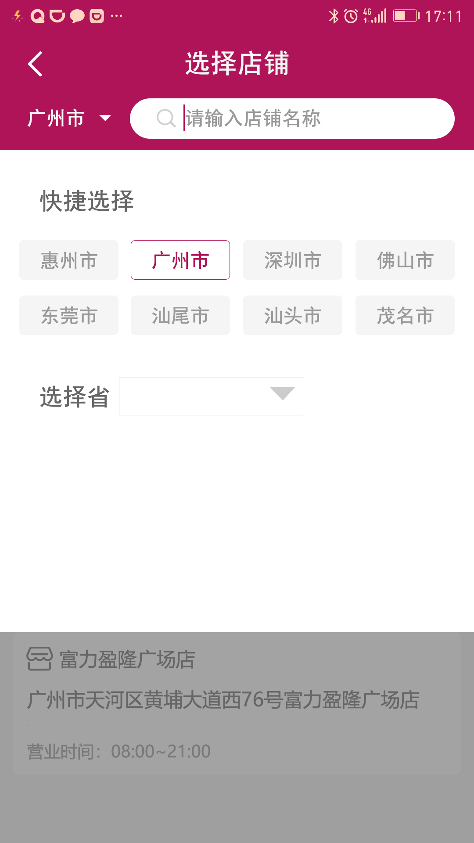
2.切换当前店铺
1、点击店铺名称，进入本界面，支持关键词搜索，自动定位当前城市，自动按距离远近排序，近的店铺靠前
2、1000M以内单位为M，1000M以上单位为KM。
3、当前店铺切换后，下次登录自动默认为本店铺。
4、当前界面下，客户如产生电商，业务自动归属于本店。
点击城市，进入选择城市界面。
选择省后，自动筛选市

Slide 17
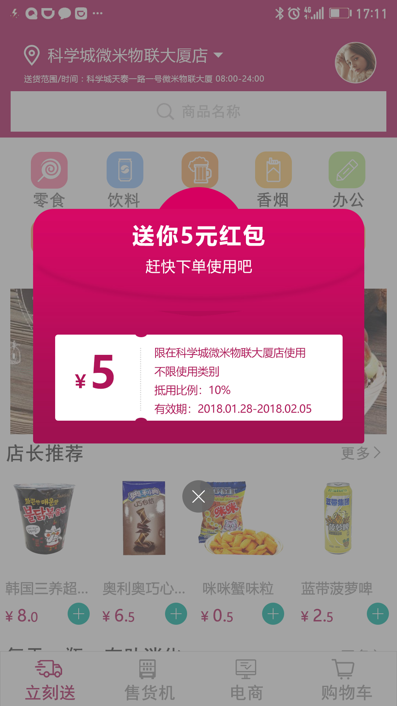
2.收到红包的提示
1、客户登录时将收到的有效的红包立即弹出，已经过期失效的就不在弹出。如果有多个红包，按次序弹出。
2、如客户在操作时同样弹出。
3、点击灰色区域或无操作5秒，关闭红包提示。如果有多个红包，分多次弹出。

Slide 18
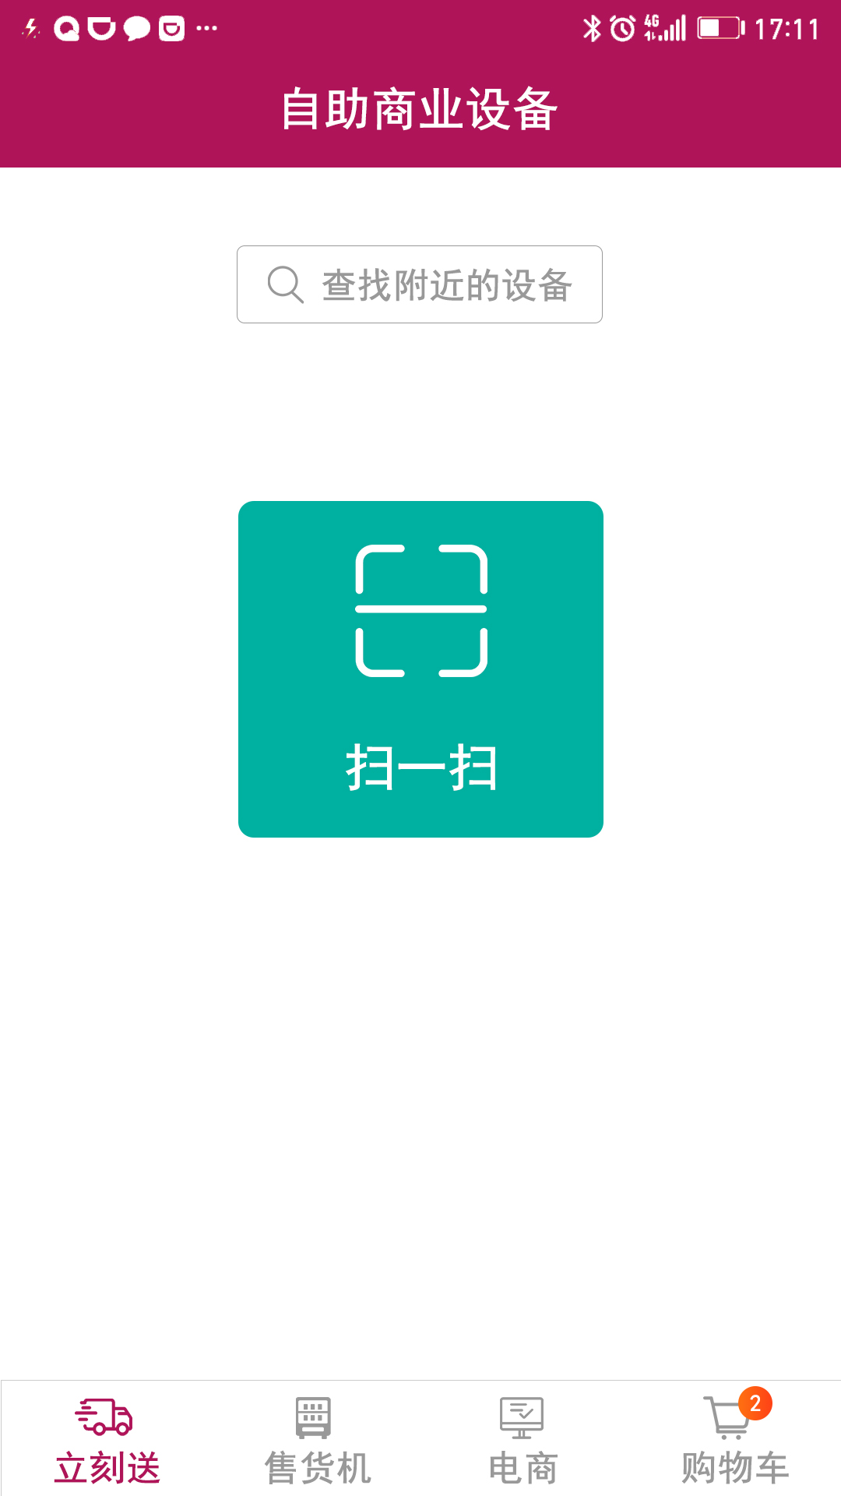
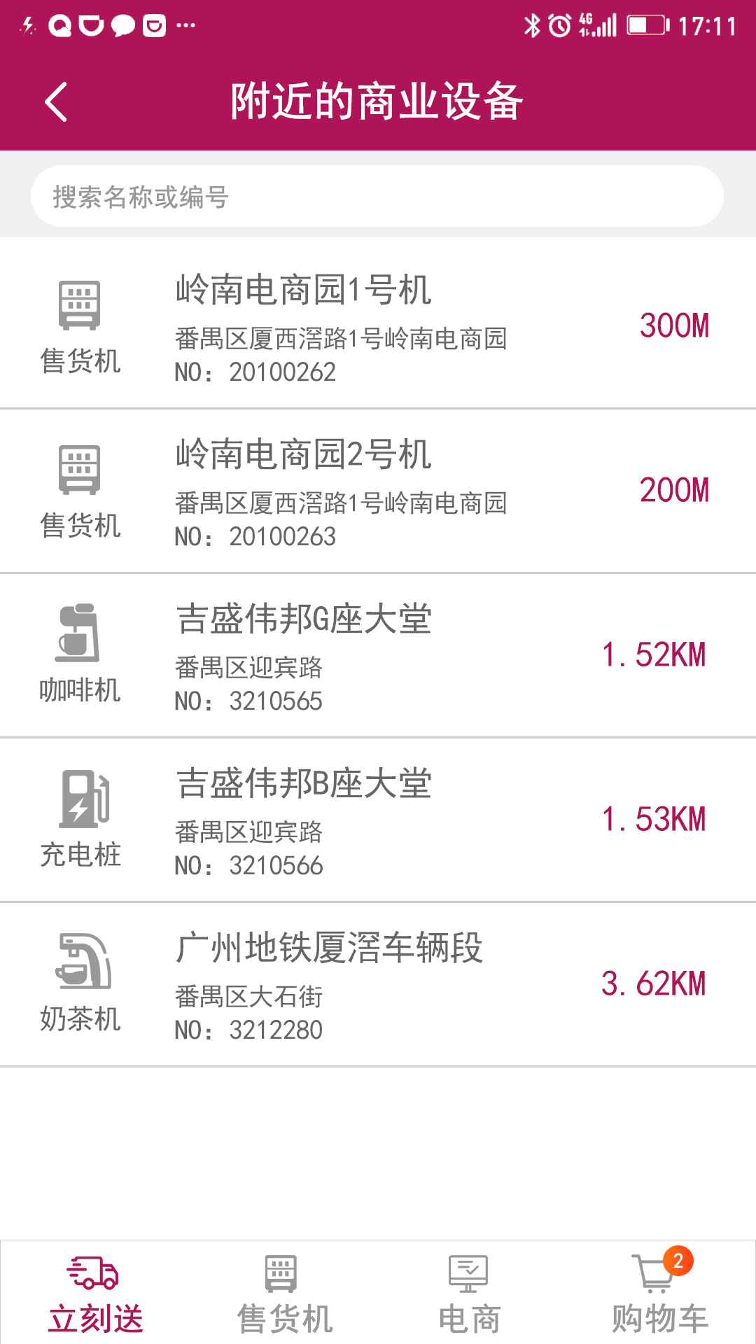
2.售货机

Slide 19
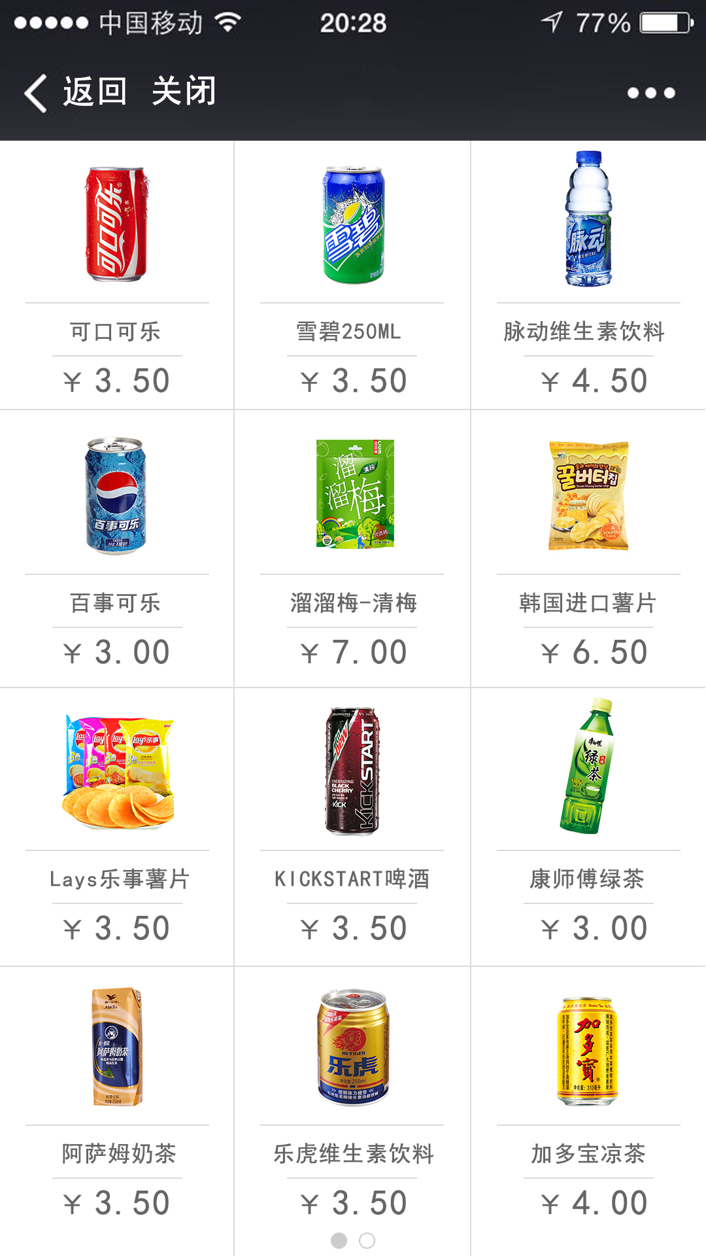
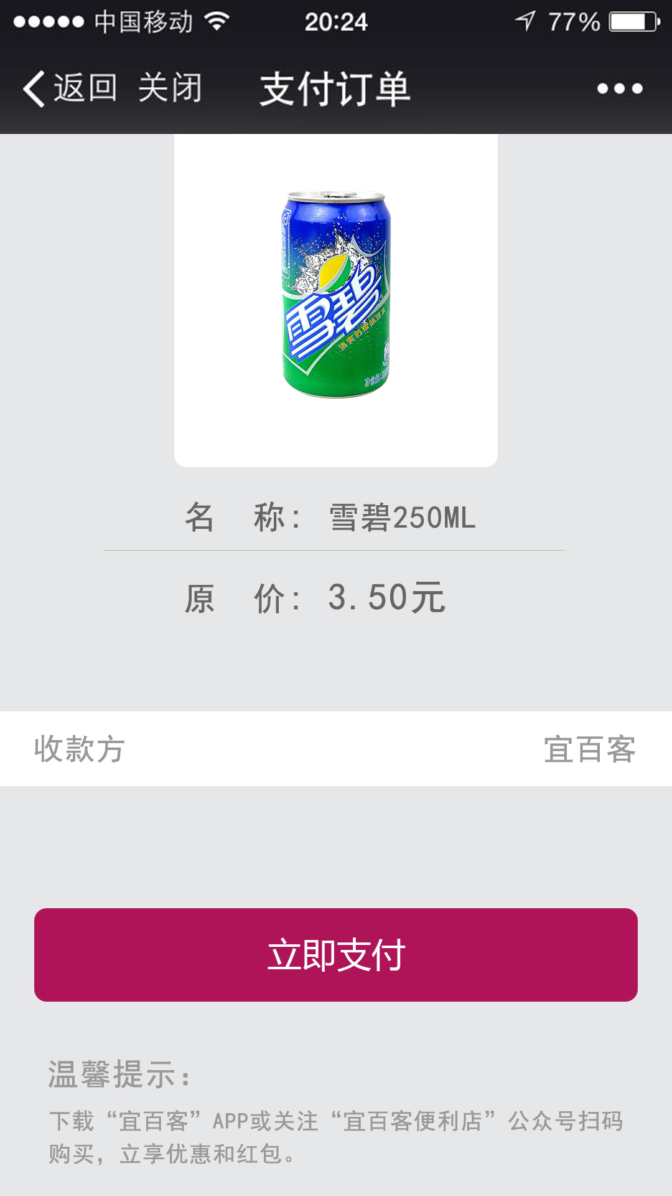
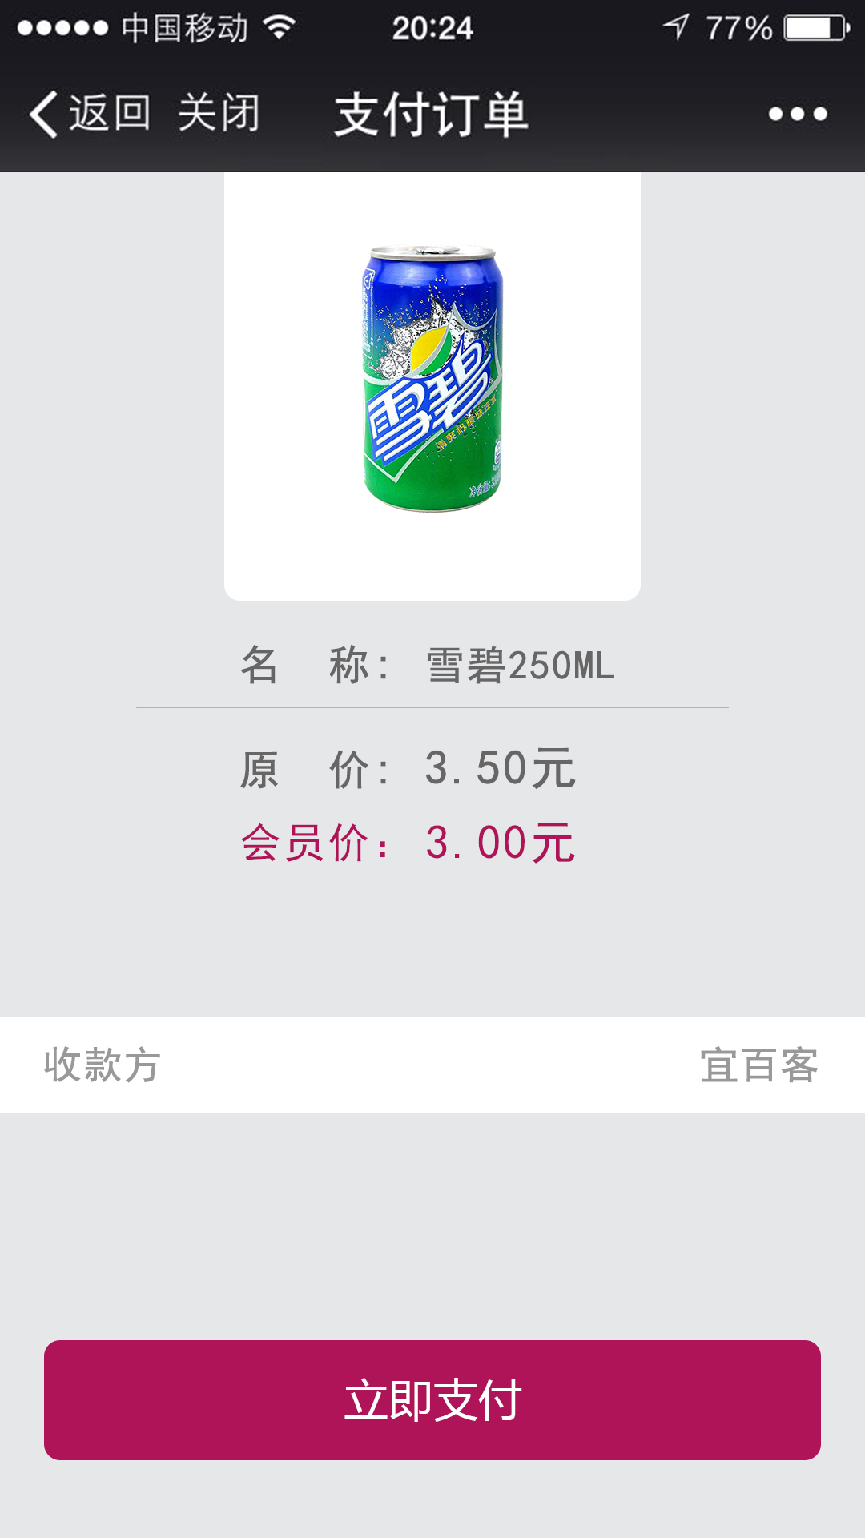
2.商业设备的优惠相关优惠-WM0、WM55、WM32系列
使用微信、支付宝扫码：
点击产品，在支付以免给予提示。
使用宜百客APP或者微信公众号扫码：
假如店铺设置优惠的前提下，自动给予折扣。
售货机的销售同样给予积分

Slide 20
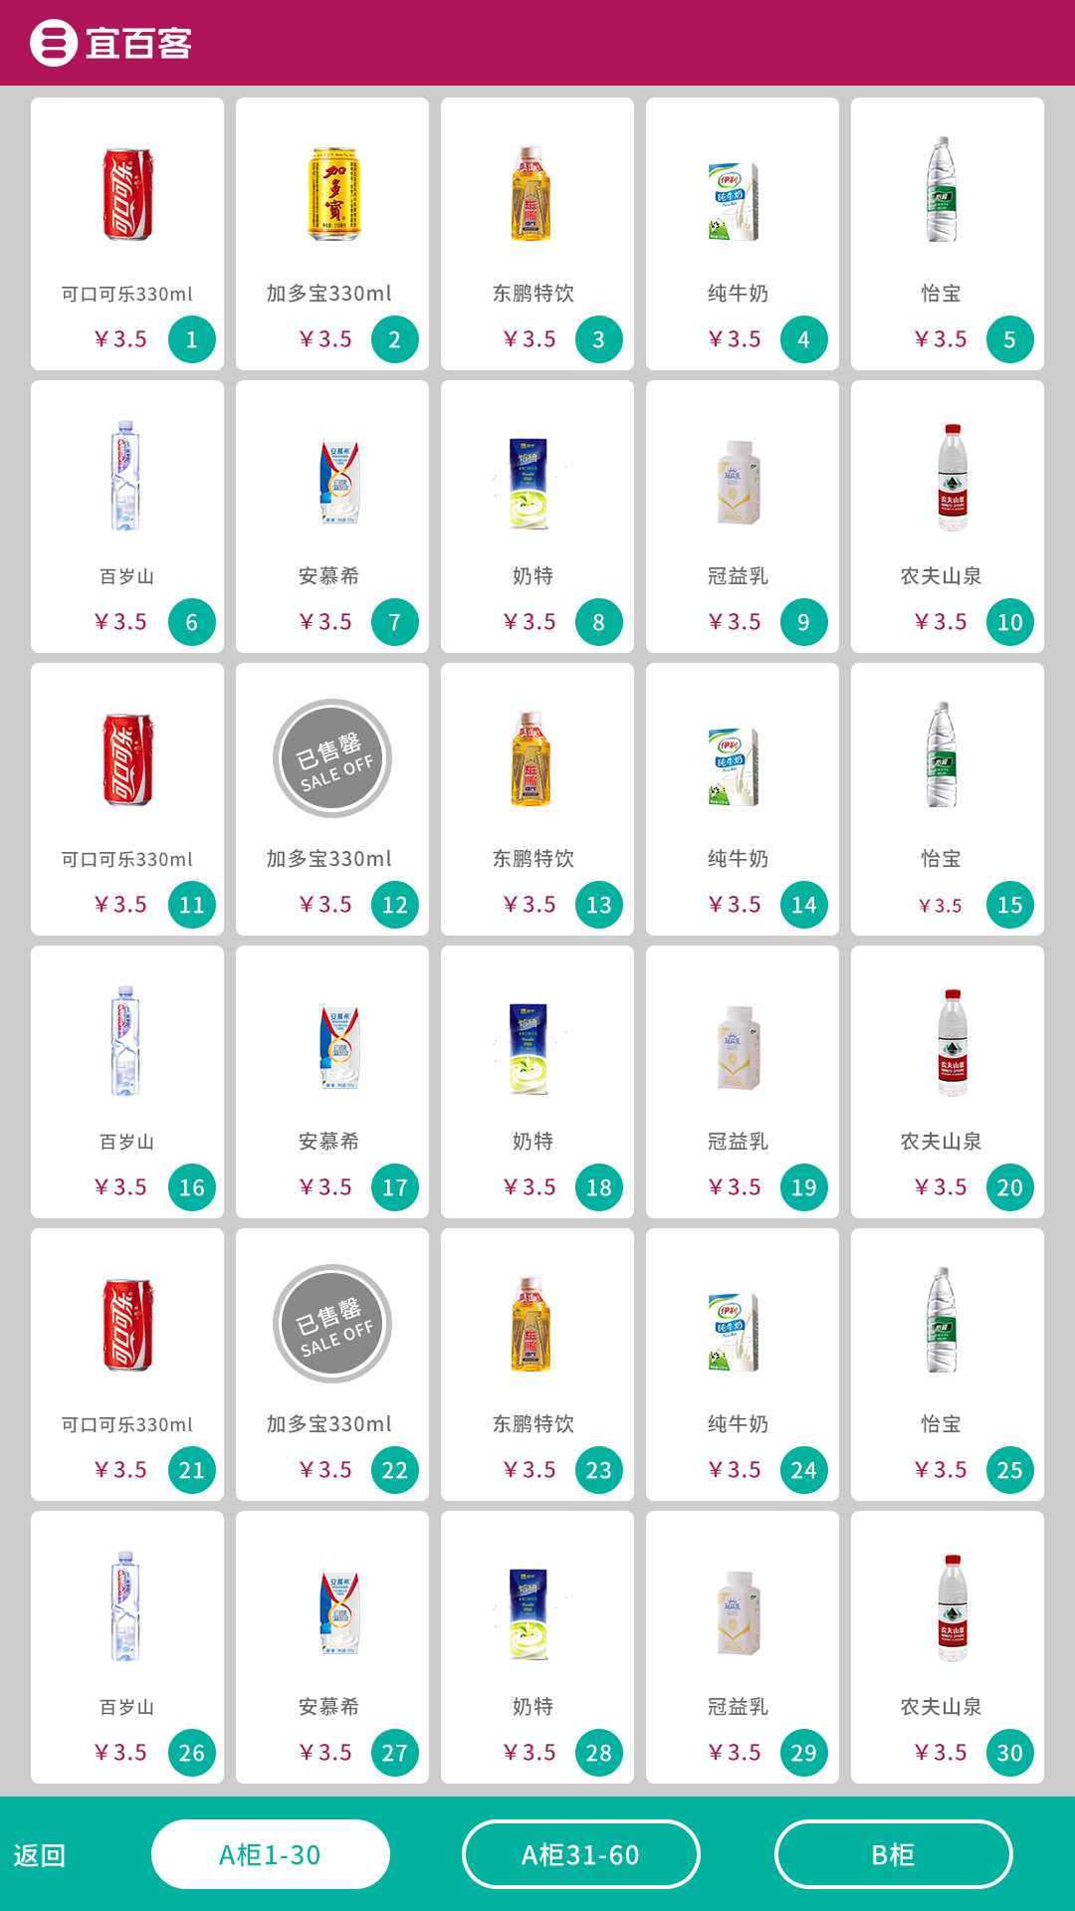
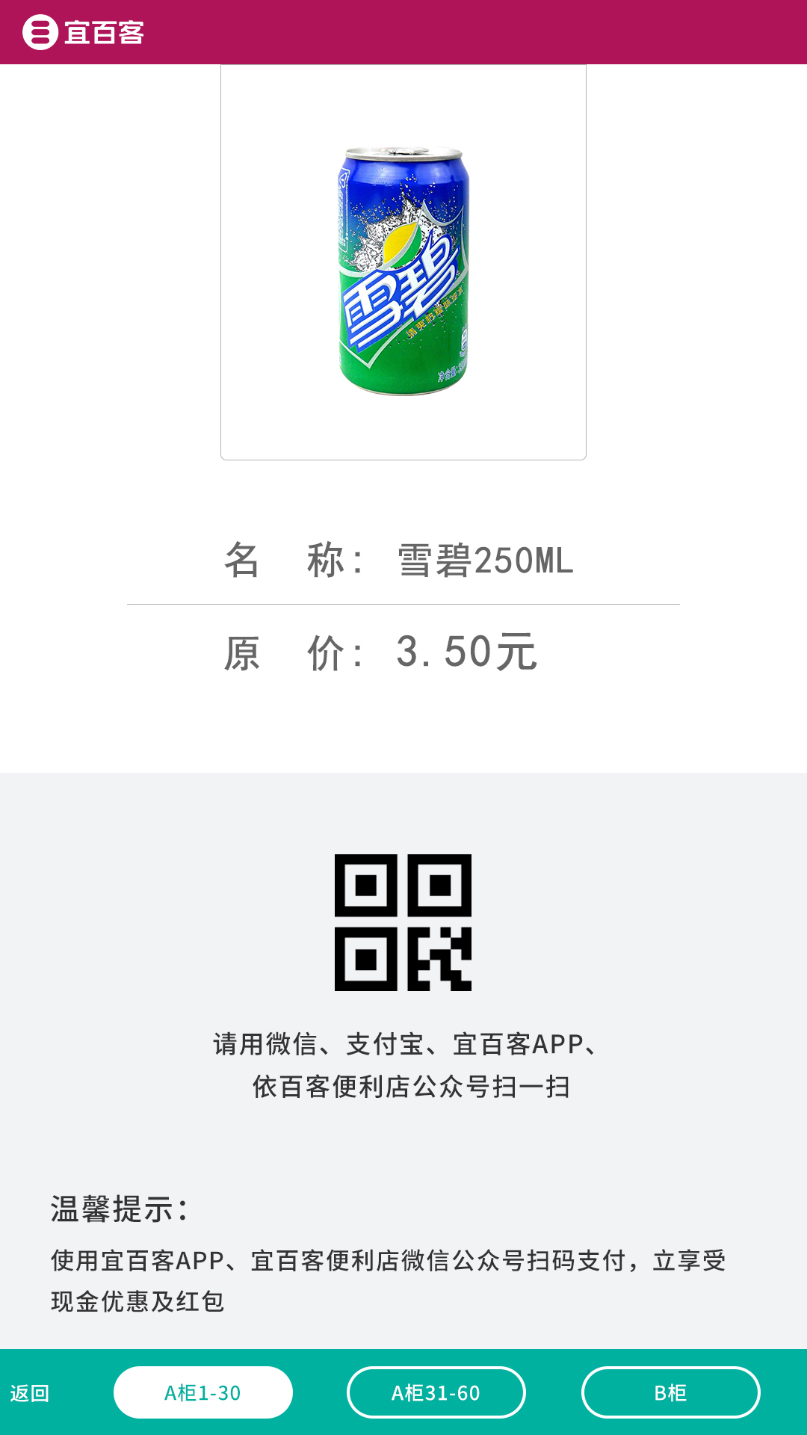
2.商业设备的优惠相关优惠-WM22
1、WM22APP使用宜百客的界面。
2、选择产品后，添加提示。
3、使用宜百客APP、宜百客便利店微信公众号扫码支付，在店铺已经设置优惠的前提下，立即给予给予优惠。比如标价3.5元，后台设置优惠95%，实际支付：3.33元（四舍五入）。

Slide 21

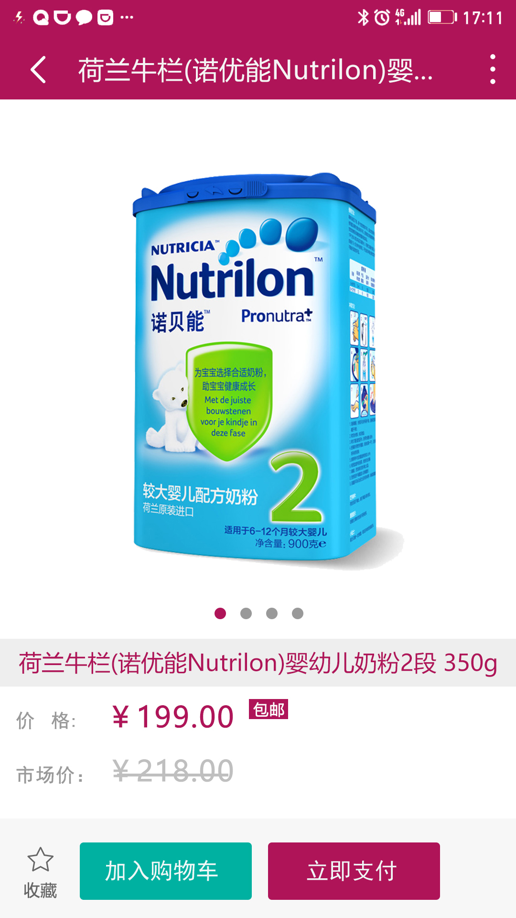
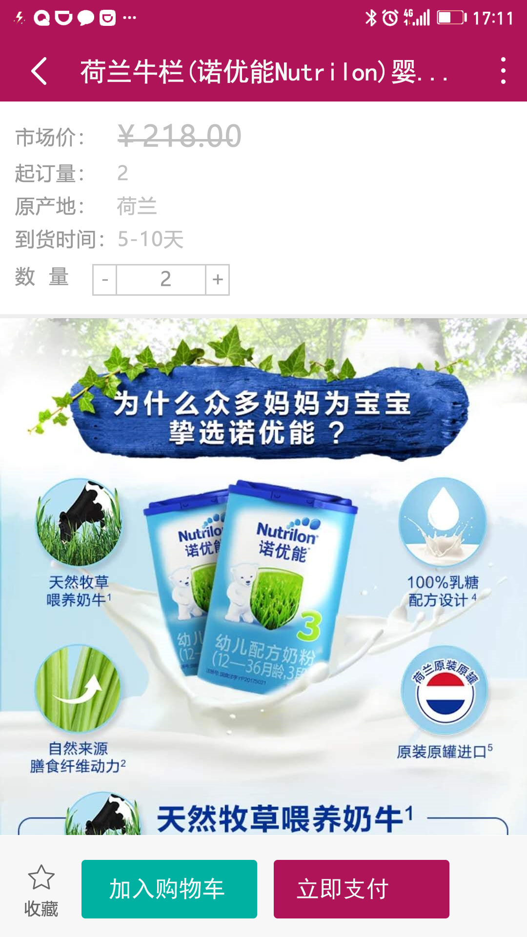
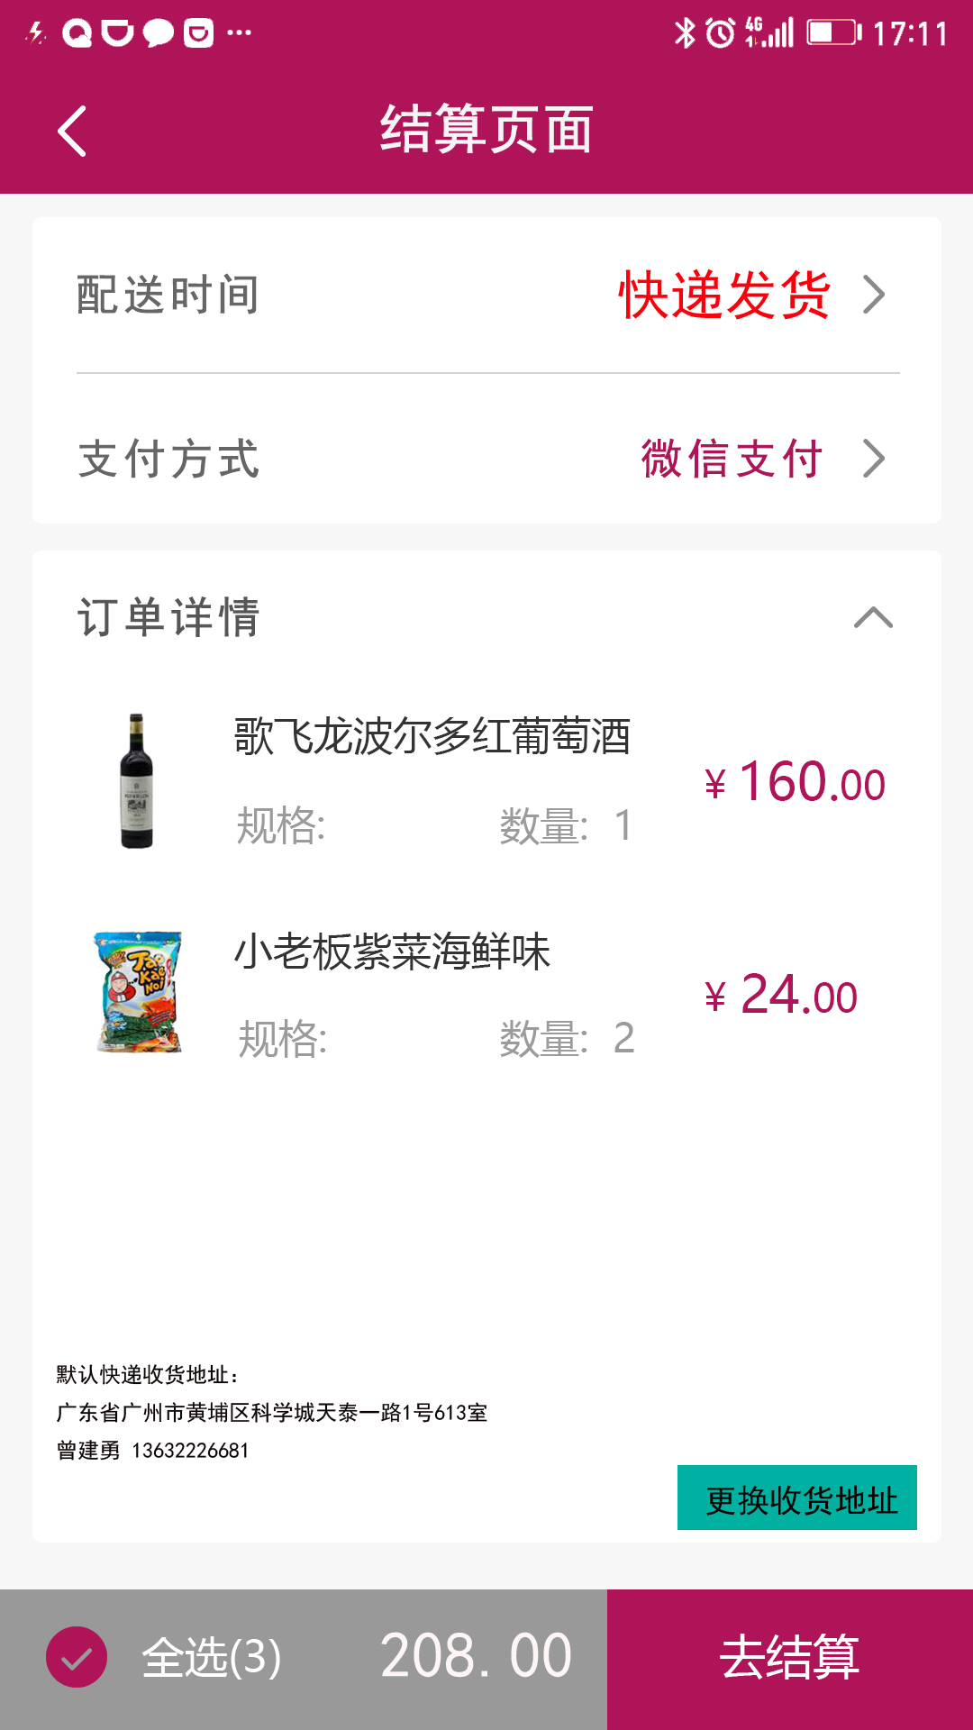
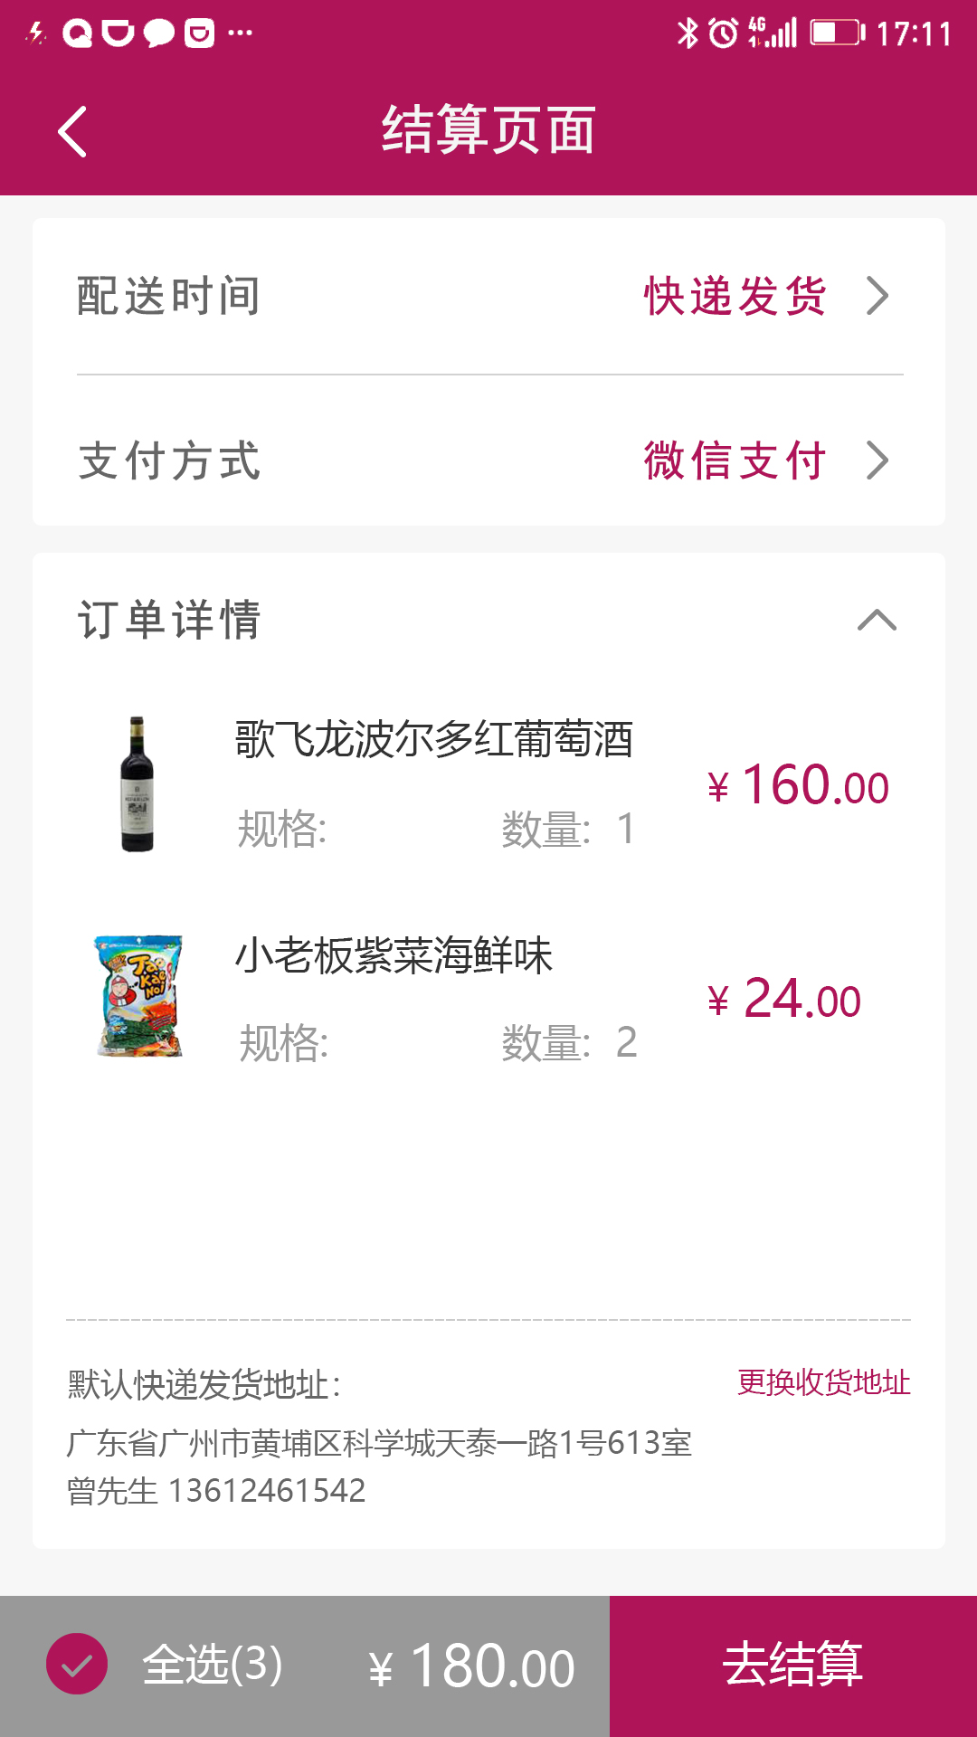
3.电商
1、自动显示为包邮
2、立刻送中的各种优惠、红包在电商中不可用。但购买的金额计算积分。
3、如该产品设置了起订量，数量栏自动显示最低数量，并且不可减少。
4、向上滑动是，“加入购物车”此条不动。
5、点击收藏，收藏该商品。
收货地址，优先选择默认，点击更换售货地址，转入地址栏选择。
您好，本产品的起订量为2。

Slide 22
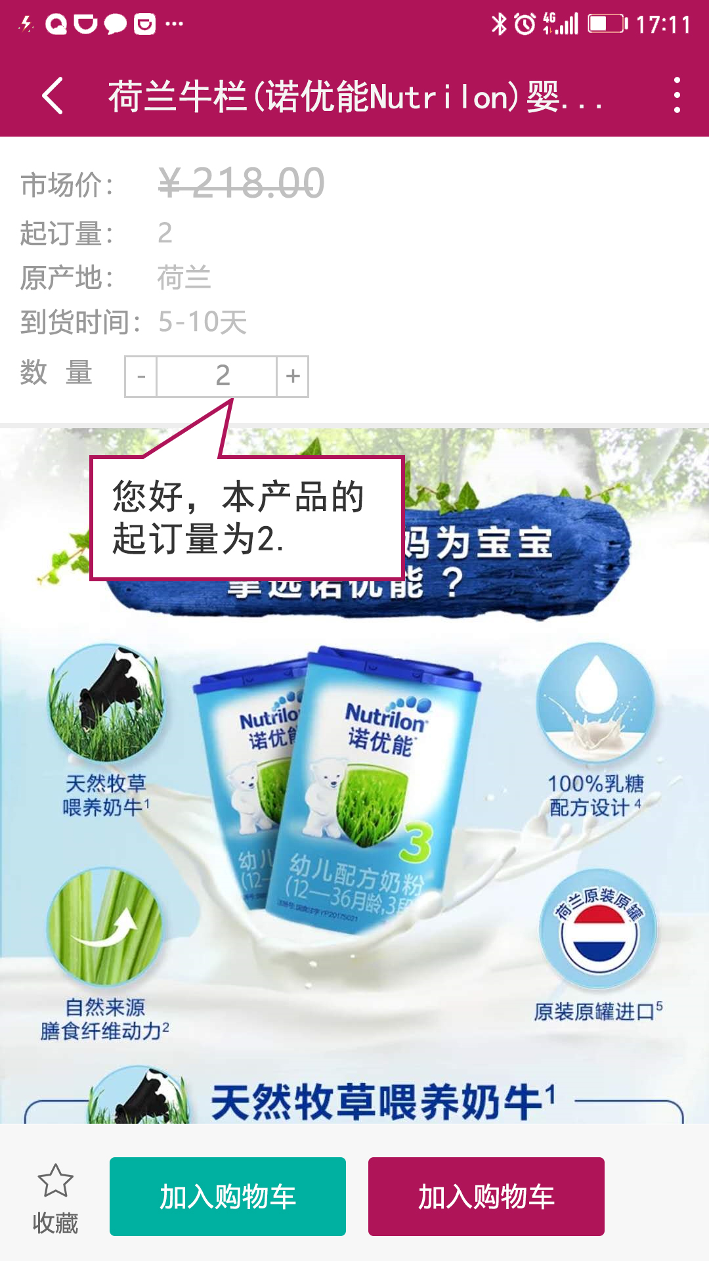
3.低于起订量的提示
如本产品设置的起订量为2，自动显示为2，如选择+，正常操作，如选择-，数字不减为1，并弹出该提示。点击提示外任一区域关闭。

Slide 23
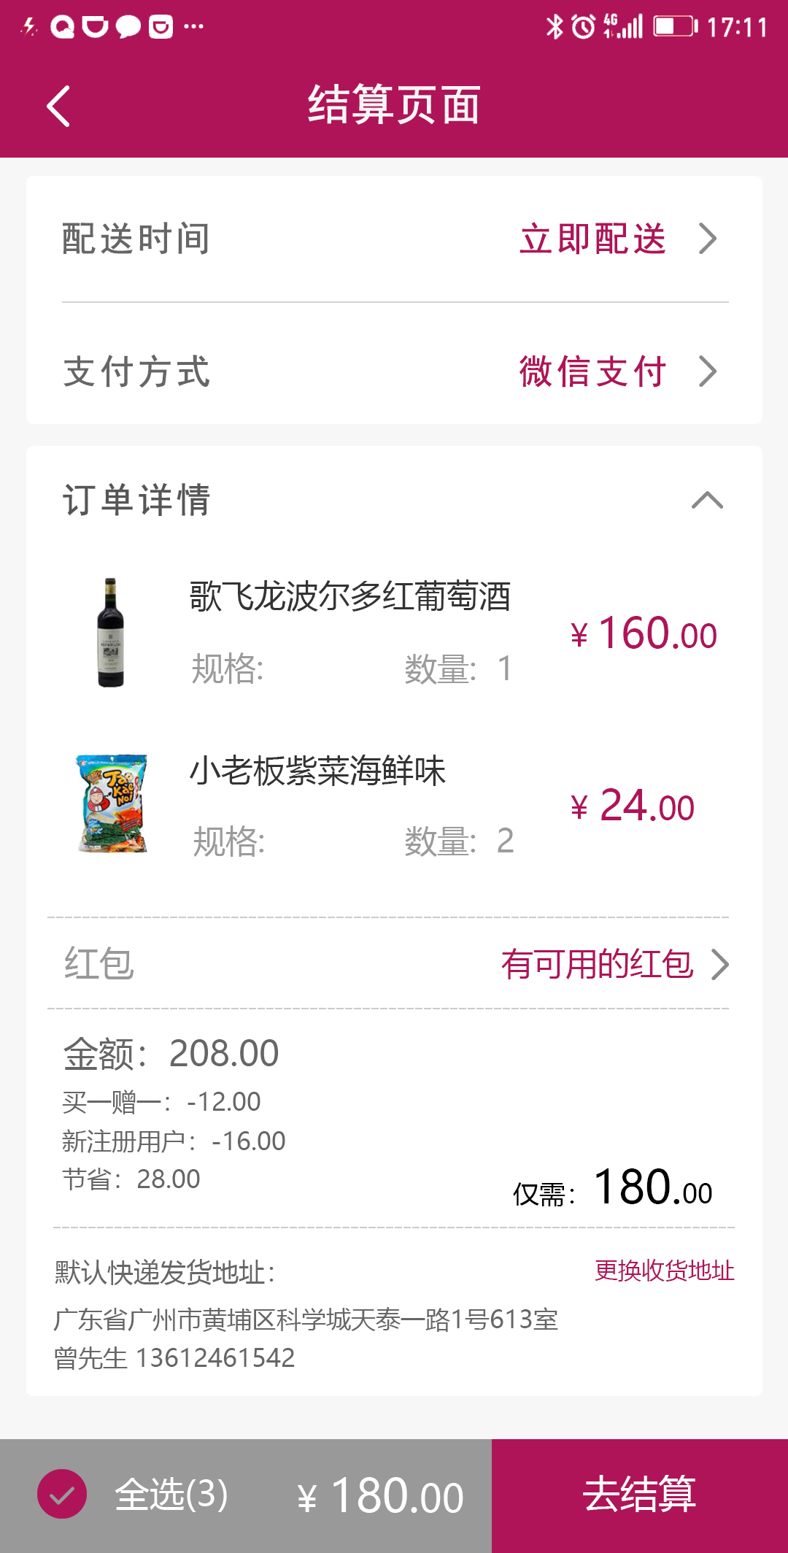
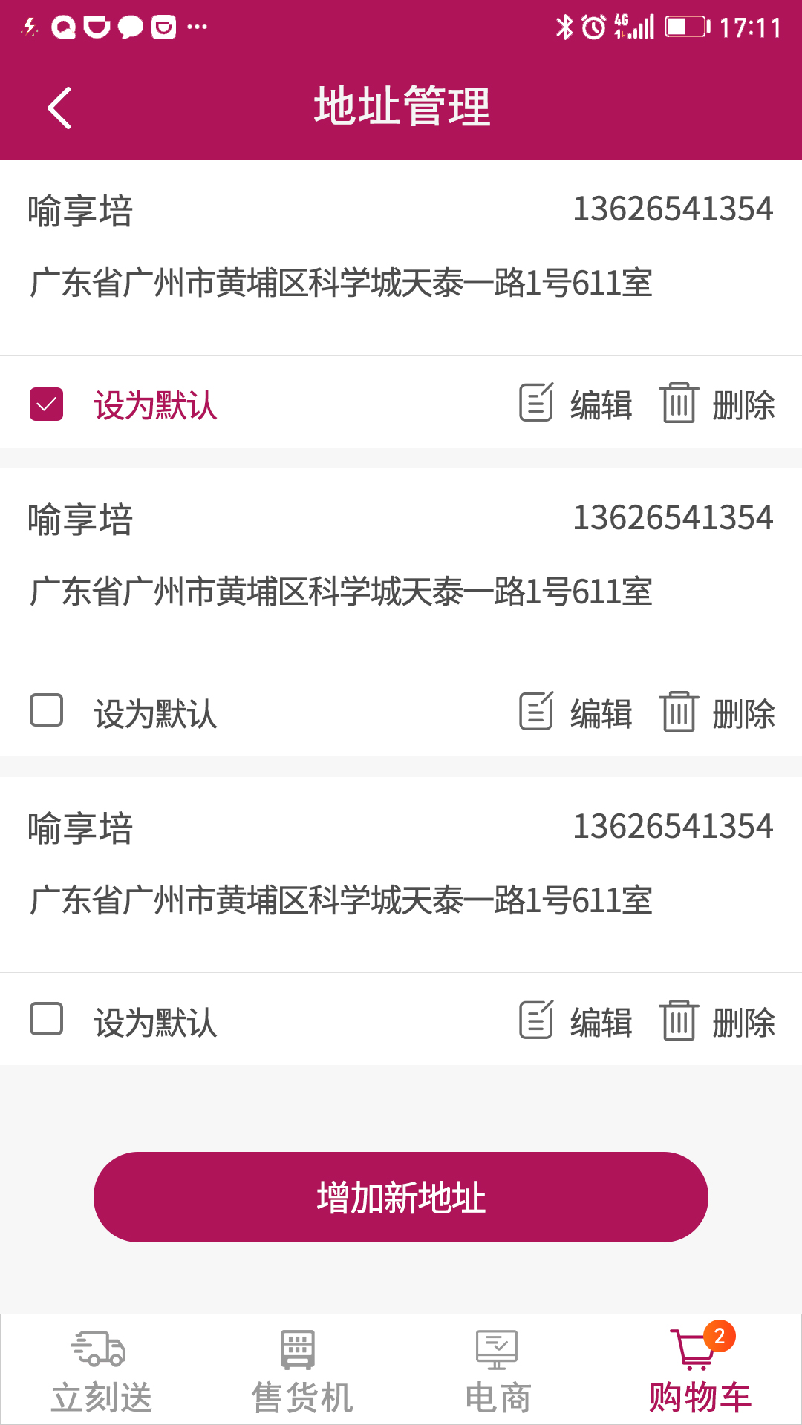
3.切换售货地址
电商
立刻送：
上滑，送货地址显示。

Slide 24
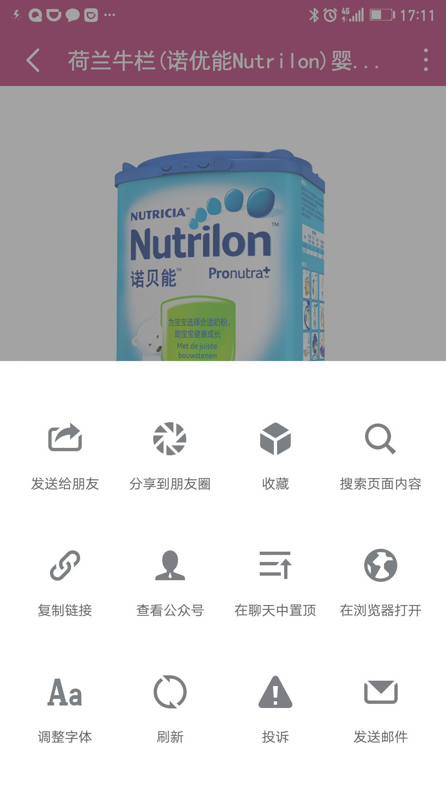
3.转发分享
在产品展开页面,点击三个点，展开分享页面。
店铺分享任何电商产品页面给微信好友，微信好友点击后提示先关注宜百客公众号。好友在分享的链接上下单，业绩自动归属为该店铺。

Slide 25
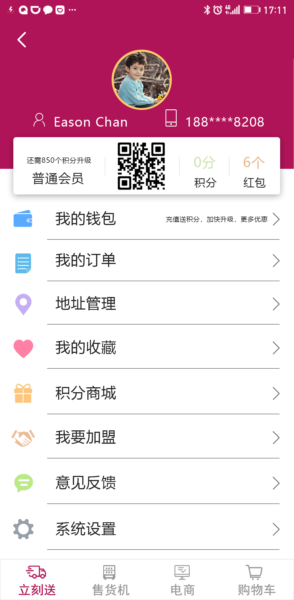
4.个人中心-首页
二维码的应用：
1、顾客选购商品后，在付款前先扫此二维码，识别会员身份，可享受折扣。
2、如顾客有账户能有充值余额，优先扣除账户内的余额，余额不足的部分，支付现金（微信、支付宝、刷卡、现金等。）

Slide 26
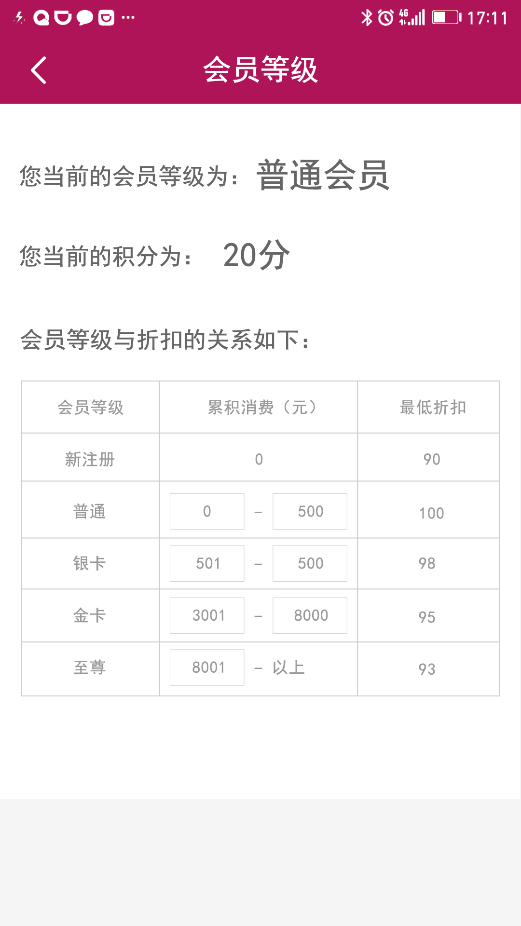
4.个人中心-首页

Slide 27
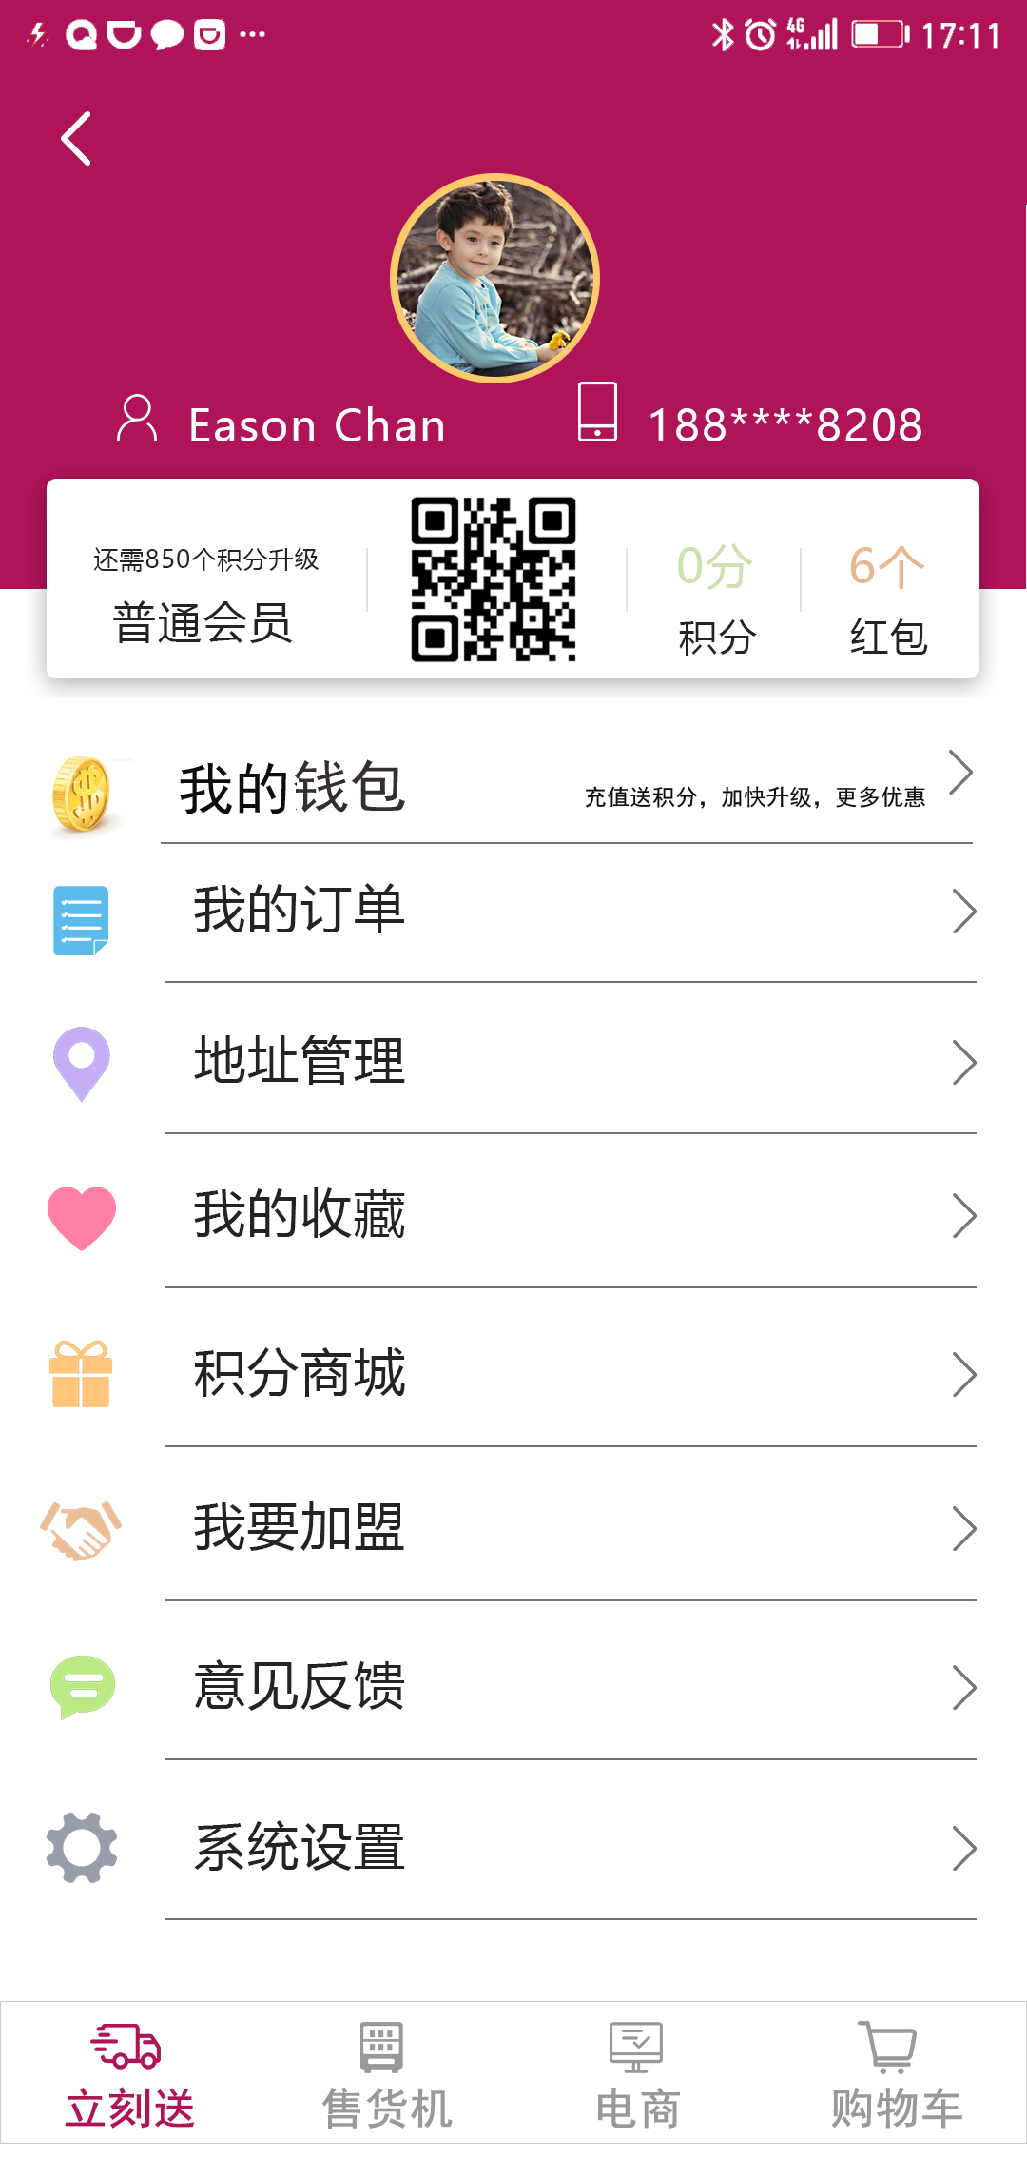
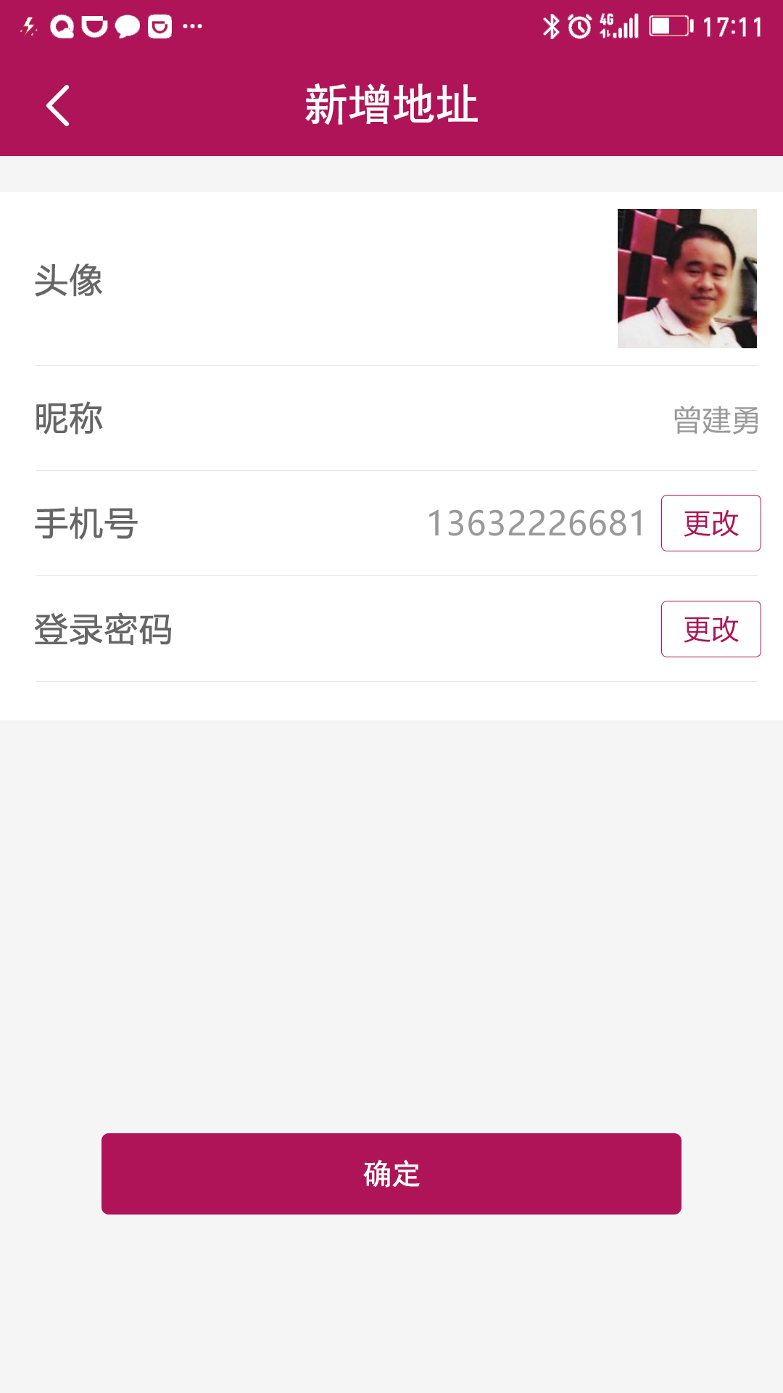
4.个人中心-首页

Slide 28





4.个人中心-我的钱包
1、充值：支持支付宝微信充值。最大单次充值金额为1000元，充值多少赠送多少积分，达到一定积分立即升级会员等级。
2、提现：提现多少减少多少积分，达到一定数量降低会员等级。

Slide 29

4.个人中心-我的订单

Slide 30






4.个人中心-地址管理

Slide 31

4.个人中心-我的收藏
1、点击删除，删除该收藏。
2、点击+-，增加及减少选择的产品数量。
3、点击添加到购物车，将选择的商品添加到购物车。成功添加到购物车后，数字恢复为0.

Slide 32

4.个人中心-我要加盟
此处填写提交后，从总部后台可以看到。

Slide 33


4.个人中心-意见反馈/系统设置

Slide 34
以下两页是前面的修改

